Slide 1
EKSI

Slide 2

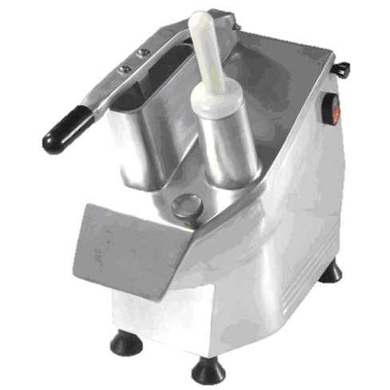
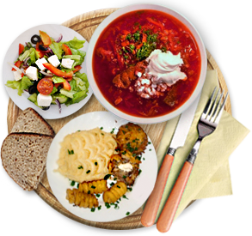

EKSI
О торговой марке…
EKSI — одна из наиболее полных бюджетных линеек профессионального оборудования, доступная по цене и достойная по качеству.
EKSI – это тщательно отобранная продукция лидирующих производственных предприятий Юго-Восточной Азии и стран Европы, имеющая сертификаты соответствия в системе EAC.
EKSI – это разумные вложения, быстрый старт и высокая окупаемость!

Slide 3
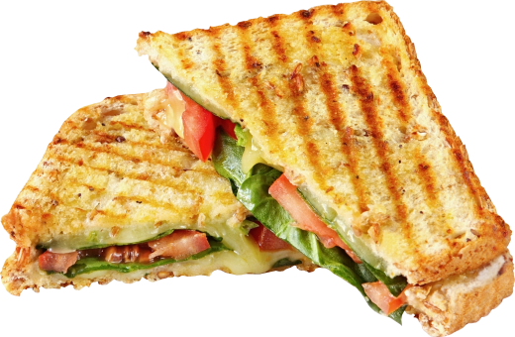
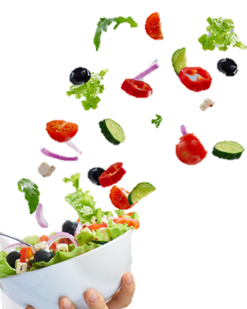
Основные виды оборудования
EKSI
Это ассортимент профессионального кухонного оборудования, посуды
и инвентаря для ресторанов, кафе, баров, пиццерий, мини-цехов при супермаркетах,
небольших хлебопекарных производств, а так же предприятий торговли.
Механическое
Фастфуд
Барное
Хлебопекарное
Для мясопереработки
Нейтральное
Термоконтейнеры
Посуда
Упаковочное оборудование
Тепловое оборудование
Посудомоечное оборудование

Slide 4

EKSI
механическое Оборудование

Slide 5

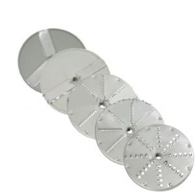
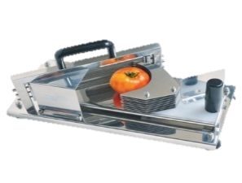
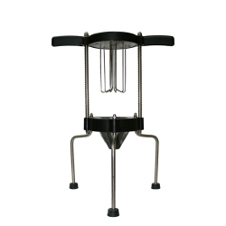
EKSI
ОВОЩЕРЕЗКИ
Овощерезки торговой марки EKSI предназначены для нарезания фруктов, сырых и вареных овощей.
Модели EVC-300 - электромеханическая.
4 прорезиненные ножки обеспечивают устойчивость и надежное сцепление с поверхностью стола.
В комплект поставки EVC-300 входят ножи:
терка 7мм;
терка 4мм; - (баклажаны, патиссоны, репа, морковь и т. д.)
терка 3мм;
слайсер 4мм; - (огурцы, капуста, яблоки, картофель, лимоны и т.д.)
слайсер 2мм
нож-сбрасыватель.
Отдельно можно приобрести :
Режущий диск Н-8, толщина нарезки 8мм; - (Тыква, картофель, лимоны и т.д.)
Режущий диск Hu-2.5, брусок 2,5*2,5 мм; -(Цикорий, яблоки, лук, дыня, картофель и т.д.)
Комплект для нарезки кубиком 10*10*10 мм. –( Морковь, картофель,тыква и т.д.)
В комплекте режущий диск Н – 10 – 1 шт., подрезная решетка D - 10 – 1 шт.
Механические модели: HFB-6 нарезает круглые овощи и фрукты на 6 равных долей;
SL-5.5T, SL-4T нарезает овощи и фрукты на ломтики толщиной 5,5 и 4 мм;
EVC-300
Модель | EVC-300 | HFB-6 | SL-4T | SL-5.5T
Мощность (кВт) | 0,55 | - | - | -
Производительность (кг/ч) | 300 | - | - | -
Габаритные размеры (мм) | 560х230х510 | 355х260х485 | 430х200х195мм | 430х200х195
SL-5.5T
HFB-6

Slide 6
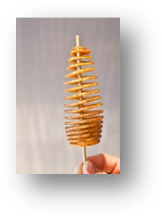
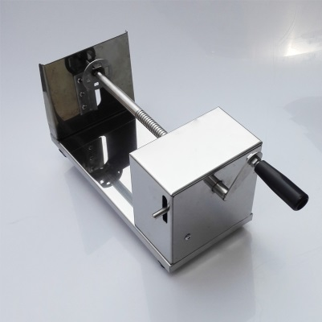
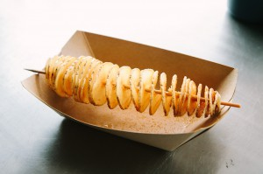
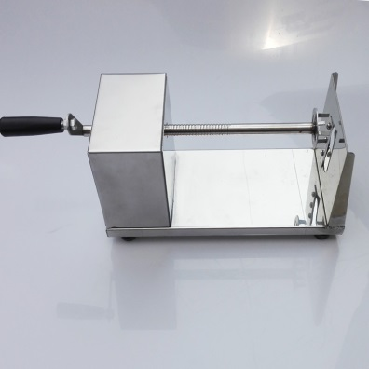
EKSI
СЛАЙСЕР ДЛЯ ПРИГОТОВЛЕНИЯ КАРТОФЕЛЯ «ТОРНАДО»
Профессиональный слайсер Eksi TPS-01 предназначен для нарезки картофеля спиралью для приготовления тонких и хрустящих чипсов необычной формы.
Представленная модель полностью ручная. В комплекте 3 лезвия.
Оборудование изготовлено из нержавеющей стали и состоит из корпуса, рукоятки и лезвия.
Для нарезки необходимо: насадить картофель на деревянный шампур (не идет в комплекте),
так чтобы он проходил через весь картофель. Одну часть деревянного шампура установить в специальное отверстие на рукоятке, другую - в отверстие выше ножа на противоположной стороне. За счет вращения рукоятки будет происходить нарезание продукта, и Вы получите ровную и тонкую спираль из картофеля. Нарезанный продукт необходимо обжарить во фритюре.
Артикул | Габариты, мм | Вес, кг | Производительность, порций/час
TPS-01 | 450х150х180 | 250 | 40-50

Slide 7
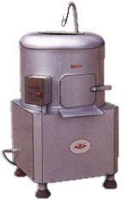
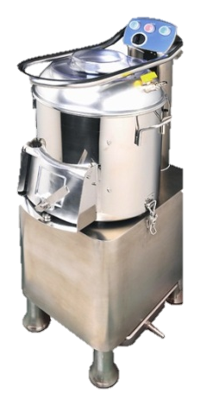
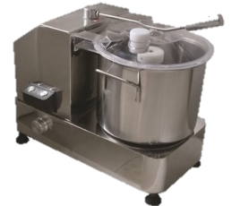
EKSI
КАРТОФЕЛЕЧИСТКИ
Картофелечистки предназначены для очистки корнеплодов: картофеля, свеклы, лука от кожуры.
Высокий результат достигается за счет вращения диска-терки из нержавеющей стали и подачи в бункер холодной воды. Прочная металлическая конструкция гарантирует долгий срок службы оборудования.
Модели РР 15 и РР 20 поставляются в комплекте с фильтром-мезгасборником. Бункер с внутренней стороны покрыт абразивным материалом. Предусмотрен таймер (от 0 до 5 мин).
Модель РР8, рассчитанная на небольшую производительность, поставляется без фильтра-мезгасборника, абразивный
материал расположен только на чистящем диске.
Модель | PP 15 | PP 20 | PP 8
Производительность (кг/ч) | 165 | 225 | 95
Загрузка (кг) | 15 | 20 | 8
Напряжение (В) | 230 | 230 | 220
Мощность (кВт) | 0,75 | 0,95 | 0,37
КУТТЕР
PP 8
Предназначен для измельчения, приготовления тонких фаршей, эмульсий, взбитых сливок, для размалывания и перемешивания.
Напряжение 220В;
Корпус выполнен из нержавеющей стали;
Плавная регулировка скорости от 1100 до 2800 об/мин.;
Крышка выполнена из пластика.
PP 15
Модель | HR-9
Мощность, кВт | 0,95
Объем , л | 9
Габаритные размеры, мм | 470х290435
HR-9

Slide 8
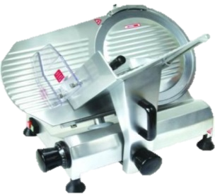
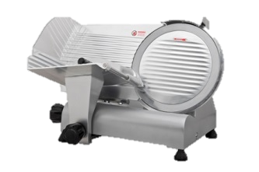
EKSI
СЛАЙСЕРЫ
Предназначены для нарезки продуктов на ломтики заданной толщины. В корпусе устройства, оборудованного надежными ножками, расположен двигатель, благодаря которому осуществляется вращение ножа. Верхняя часть слайсера состоит из наклонной поверхности, округлого ножа, подвижной каретки и ручки-фиксатора.
корпус выполнен из анодированного алюминия;
лезвия выполнены из специальной износостойкой легированной стали;
встроенное заточное устройство;
мягкое и плавное перемещения лотка;
термический блокиратор, останавливающий машину автоматически в случае перегрева двигателя;
напряжение 220В;
Корпус слайсера HBS-275А выполнен в красном цвете;
HBS-300A
Модель | HBS-220А | HBS-250А | HBS-275A | HBS-300А | SL-4T | SL-5.5T
Мощность (кВт) | 0.12 | 0,15 | 0,25 | 0,25 | - | -
Диаметр ножа (мм) | 220 | 250 | 275 | 300 | - | -
Размер нарезаемого продукта (мм) | 0.2-12 | 0.2-12 | 0.2-15 | 0.2 - 0.12 | 4 | 5,5
Габаритные размеры (мм) | 498х435х380 | 575х460х400 | 597х520х495 | 620x520x470 | 430х200х195 | 430х200х195
Вес (кг) | 14.4 | 15,5 | 19,1 | 24,3 | 5,1 | 5
HBS-220А,
HBS-250А,
HBS-275А

Slide 9
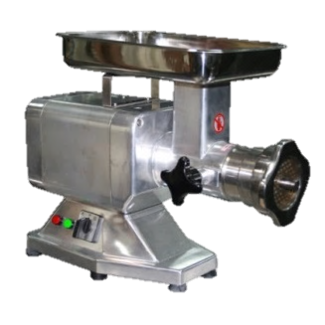
EKSI
МЯСОРУБКИ
Мясорубки предназначены для профессионального использования в ресторанах, гостиницах, столовых, школах, больницах и т.д.
• ММ220 – Enterprise: нож и подрезная решетка ø 5 мм;
• ММ220А − Total Unger: нож, подрезная решетка ø 5 мм, 2 решетки с отверстиями 10 и 6 мм, 2 двусторонних ножа.
• TJ12F - Enterprise: нож и подрезная решетка ø 6 мм + купатница (насадка для набивки колбас).
Функция реверса в моделях ММ220 и ММ220А позволяет предотвратить забивку шнека, путем его обратной прокрутки.
Все элементы, контактирующие с продуктом: горловина, ножи, решетки и лоток для загрузки, выполнены из нержавеющей стали.
ММ 220, ММ 220А
Модель | MM220 | MM220А | TJ12F
Производительность (кг/ч) | 220 | 220 | 120
Мощность (кВт) | 1,1 | 1,1 | 0,5
Габаритные размеры (мм) | 602x454x262 | 602x454x262 | 400х190х410

Slide 10
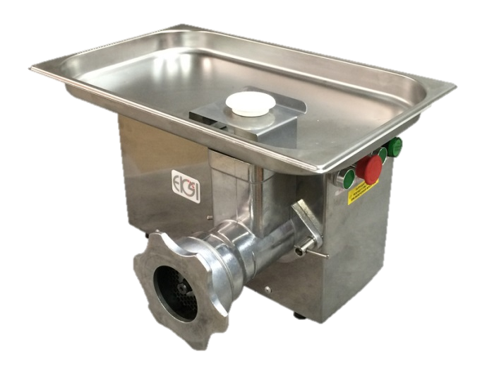
EKSI
МЯСОРУБКИ EKSI СЕРИИ MM iR
В складской программе представлены модели производительностью 100, 140,
200 и 280 кг/ч.
Рекомендовано использование на производстве гос. предприятий
(детских садов, больниц, санаториев), кафе, ресторанов
и фабрик кухонь.
Мясорубки подойдут для изготовления мясного и рыбного фарша, повторного измельчения котлетной массы и набивки колбас.
Вентилируемый двигатель
Корпус из нержавеющей стали
Контактирующие с продуктом элементы - съемные
Комплектация всех моделей - полный унгер
(подрезной нож, 2 крестовых ножа и 2 решетки)
Диаметр отверстий решеток 5 и 9 мм.
(для максимального качества фарша)
Функция «Реверс»
Гарантия 12 месяцев
ММ 220, ММ 220А
Артикул | MM iR 10/22 | MM iR 14/38 | MM iR 20/22 | MM iR 28/38
Производительность, кг/ч | 100 | 140 | 200 | 280
Мощность, кВт | 0,75 | 0,55 | 1,55 | 1,05
Напряжение, В | 220 | 380 | 220 | 380
Диаметр решеток, мм | 70 |  | 82
Габариты, мм | 380х200х320 |  | 560х460х430
Вес, кг | 17 |  | 26

Slide 11
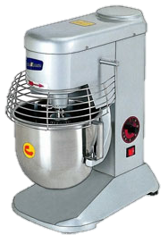
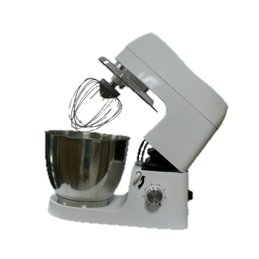
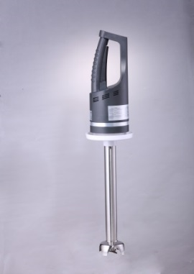
EKSI
МИКСЕРЫ
Предназначены для приготовления различных видов теста и кондитерских масс.
Планетарное вращение месильного органа (вращение как вокруг своей оси, так и вокруг оси дежи) позволяет осуществлять более равномерный промесс тестовой массы по всему объему дежи.
Модели VFM5A, VFM5D оснащены защитным экраном, который обеспечивает безопасность при работе;
Модели VFM5A, VFM5D комплектуются: 1 дежой из нержавеющей стали и 3 насадками;
У модели VFM5A имеется вариатор скорости.
У модели VFM-7 в комплекте венчик, лопатка, крюк, подъемная головка.
Модель | VFM5A | VFM5D | VFM-7
Емкость чаши, л | 5 | 5 | 7
Напряжение, В | 220 | 220 | 220
Мощность, кВт | 0.3 | 0.37 | 0.8
Частота вращения, об/мин | 85-530 | 115-505 | 115-505
Габаритные размеры, мм | 422х255х475 | 430х270х525 | 410х205х395
Вес, кг | 21 | 29 | 13
VFM5A
РУЧНОЙ МИКСЕР HM-10000
VFM-7
Погружной стержень, длиной 420 мм, выполнен из нержавеющей стали, имеет режим пульсаций, 10000 оборотов в минуту, ножи с титановым покрытием.
Модель | HM-10000
Напряжение, В | 220
Мощность, кВт | 0,5
Объем , л | 50
Габаритные размеры, мм | 786x215x215
Вес, кг | 3
HM-10000

Slide 12
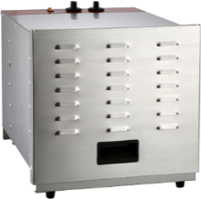
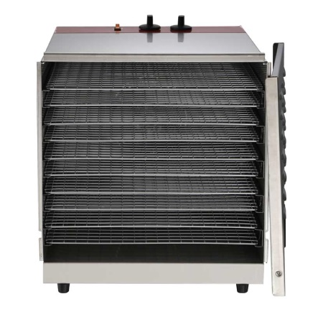
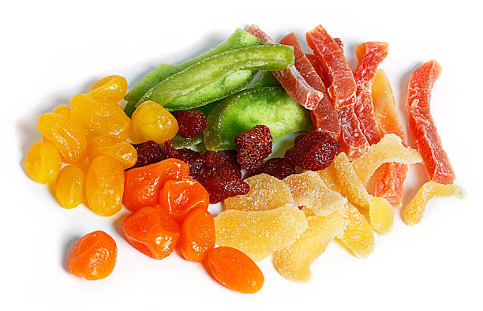
EKSI
ДЕГИДРАТОР EKD-10C
Дегидратор EKSI EKD-10 позволит произвести быструю и качественную сушку овощей, фруктов и цветов, обеспечив равномерное распределение воздуха по всем поверхностям лотков. Нагрев воздуха осуществляется теном, расположенным на задней внутренней части изделия. Дегидратор прост в эксплуатации и обслуживании.
диапазон рабочей температуры 30-75°С
укомплектован 10 лотками
общая площадь сушильной поверхности 1,5м²
таймер на 12 часов
функция защиты от перегрева
корпус из нержавеющей стали
EKD-10C
Мощность: 1 кВт
Напряжение: 220 В
Габаритные размеры:
435х511х433мм
Вес: 13.8 кг

Slide 13

EKSI
Оборудование для
баров

Slide 14
EKSI
БАРНЫЕ БЛЕНДЕРЫ
Ножи выполнены из нержавеющей стали, что позволяет работать с очень плотными массами и легко дробить твердые ингредиенты (орехи, фрукты и др.);
Съемная крышка;
Во всех моделях предусмотрено отверстие в крышке стакана, которое предназначено для добавления ингредиентов в процессе готовки;
Мощный мотор с резиновой муфтой;
Плавная регулировка скорости и режим пульсации;
Материал корпуса – пластик; B20 pro - комбинированный.
Мерный стакан из пищевого поликарбоната;
Просты в эксплуатации, мытье и сборке;
Прорезиненные ножки.
Модель | В010 | B20P | B20 pro
Мощность ( кВт) | 1,5 | 1,5 | 1,5
Габаритные размеры (мм) | 205х230х510 | 210х230х500 | 210х230х520
Вес (кг) | 4,2 | 5,5 | 5,5
Объем стакана (л) | 2 | 2 | 2
Скорость вращения ножей (оборотов/мин) | 25000 | 29000 | 37000
Цвет корпуса | черный | черный | металлик
Цвет контейнера | голубой | белый | белый
B20 Pro

Slide 15
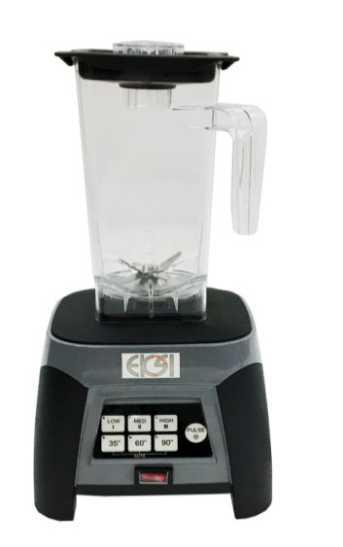
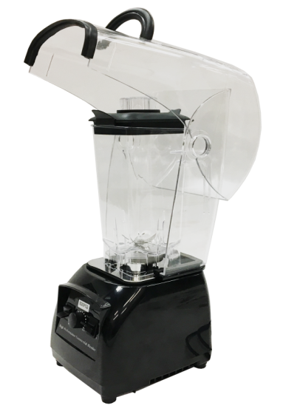


EKSI
БАРНЫЕ БЛЕНДЕРЫ EKSI СЕРИИ В2
B2 Multi Prо
B20PСQ
Технические характеристики:
Электронное управление
Материал чаши ударопрочный поликарбонат
Общий объем 2 литра
Скорость вращения до 28.000 об/мин.
Импульсный режим
6 встроенных программ скорости
Габариты: 230х230х480 мм
Мощность: 1500 Вт
Напряжение: 220 В
Цвет: черно-серый
Страна производитель: Китай
Технические характеристики:
Электромеханическое управление
Звукозащитный колпак
Материал чаши ударопрочный поликарбонат
Общий объем 2 литра
Скорость вращения до 28 000 об/мин.
Импульсный режим
Габариты: 215х230х600 мм
Мощность: 1500 Вт
Напряжение: 220 В
Цвет: черный
Страна производитель: Китай

Slide 16
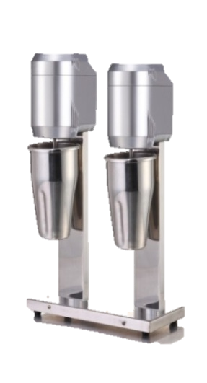
EKSI
МИКСЕРЫ
Миксеры серии DM предназначены для приготовления молочных коктейлей на предприятиях общественного питания.
Двигатель с шариковым подшипником;
Надежная устойчивость миксера обеспечивается за счет цельнометаллического корпуса;
Корпус и стаканы миксеров выполнен из нержавеющей стали;
Управление обеспечивают 3 кнопки: понижение, повышение скорости, вкл./выкл.;
Полезный объем- 0,7 л. Представлены модели на 1 и 2 стакана;
Напряжение 220В.
DM-2
Модель | DM-1 | DM-2
Мощность (кВт) | 0.4 | 2 х 0,4
Габаритные размеры (мм) | 232х200х497 | 332х187х483
Вес (кг) | 3,7 | 7,2
Объем стакана (л) | 1 | 2х1
Количество скоростей | 2 | 2
Скорость вращения (оборотов/мин) | 8000/16000 | 10000/ 15000

Slide 17
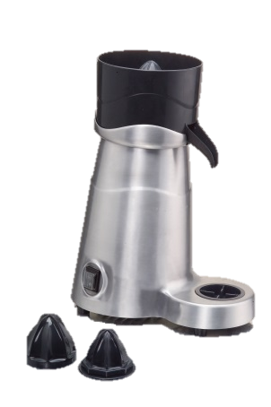
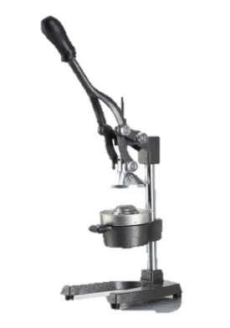
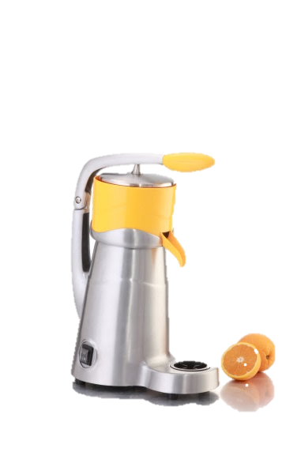
EKSI
СОКОВЫЖИМАЛКИ
Соковыжималки предназначены для приготовления сока из цитрусовых.
Представлены модели с прижимным механизмом, оснащенные крышкой с рычагом, позволяющей избежать контакта человека с продуктом (J50A, J60 ), оснащены термозащитным механизмом, модель без крышки (J40-D, J50) и механическая модель JH 2;
Материал корпуса: в моделе J40D - пластик, в остальных моделях - нержавеющая сталь;
Скорость вращения ножей: в моделях J40D, J50, J50A - 1800 оборотов/мин, в модели J 60 – 980 оборотов/мин;.
Во всех моделях предусмотрено съемное сито и 2 съемные насадки;
Наклонный корпус;
Напряжение 220 В.
J50
JH 2
Модель | J40-D | J50A | J60 | JH 2
Мощность ( кВт) | 0.18 | 0,18 | 0,23 | -
Габаритные размеры (мм) | 348х245х395 | 335х202х475 | 287х212х396 | 288х188х380
Вес (кг) | 5 | 8,8 | 10,5 | 6,3
Цвет корпуса | металлик | металлик | металлик | металлик
J50А

Slide 18
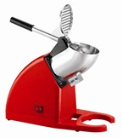
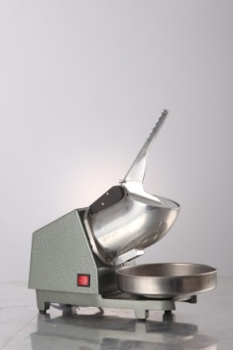

EKSI
ЛЬДОДРОБИТЕЛЬ
Льдодробитель торговой марки EKSI предназначен для измельчения льда, получения ледяной крошки. Дробленый лед часто присутствует в рецептуре разнообразных коктейлей, поэтому данный аппарат прекрасно подойдет для баров и кафе.
Корпус выполнен из алюминия;
Нож изготовлен из нержавеющей стали;
Управление обеспечивает 1 кнопка: вкл./выкл.;
Производительность - 65 кг/ч
IC red
Модель | IC-65 | IC red
Мощность (кВт) | 0,18 | 0,25
Габаритные размеры (мм) | 400х180х310 | 446х380х170
Вес (кг) | 8 | 10
Производительность (кг/ч) | 65 | 80
Скорость вращения (оборотов/мин) | 1400 | 1400
Напряжение (В) | 220 | 220
IC-65

Slide 19
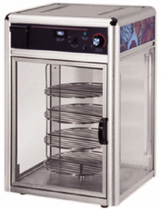
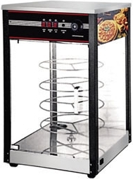
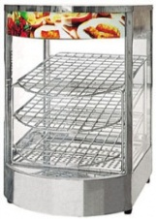
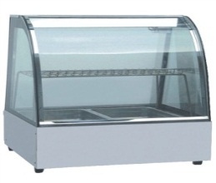
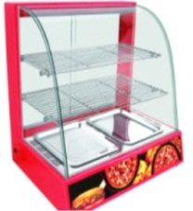
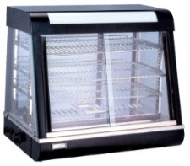
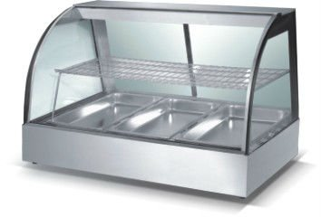
EKSI
ВИТРИНЫ ТЕПЛОВЫЕ НАСТОЛЬНЫЕ
Предназначены для закусочных, пивных, баров, пекарен. Тепловые витрины с панорамным обзором поддерживают температуру до +90°С. Каждая модель имеет подсветку. Витрины HW-13 и HW-815 используются для выкладки пиццы. Модель HW-815 имеет автоматически вращающуюся внутреннюю конструкцию, которая привлекает внимание посетителей и позволяет выгодно продемонстрировать выложенную пиццу.
HW-13
HW-1P
HW-60-2
HW-838-3
HW-815
HW-838
HW-2P
Модель | Мощность, кВт | Габаритные размеры, мм | Кол-во уровней | Рабочая температура
HW-13 | 0,85 | 500х450х770 | 4 | 0...+60С
HW-1P | 0,85 | 350х425х500 | 3 | +30…+90С
HW-2P | 1,2 | 660х470х600 | 4 | +30…+90С
HW-60-2 | 1,95 | 900х480х590 | 4 | 0...+60С
HW-815 | 0,65 | 490х490х810 | 4 | 0...+60С
HW-838 | 0,85 | 730х770х730 | 2 | +30…+90С

Slide 20
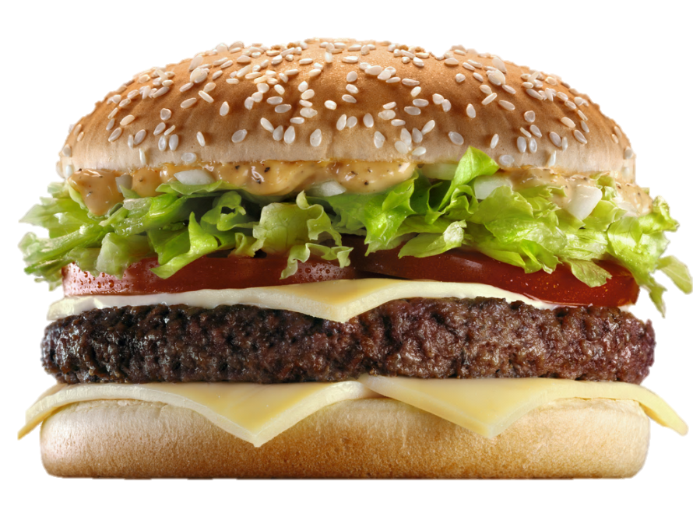
EKSI
Оборудование для фастфуда

Slide 21
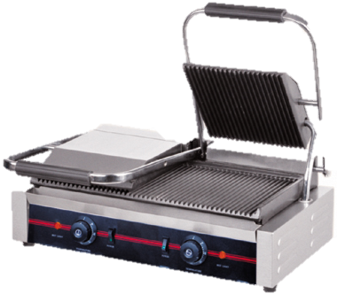
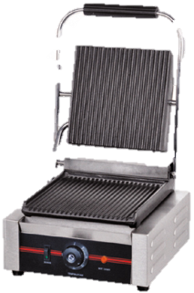
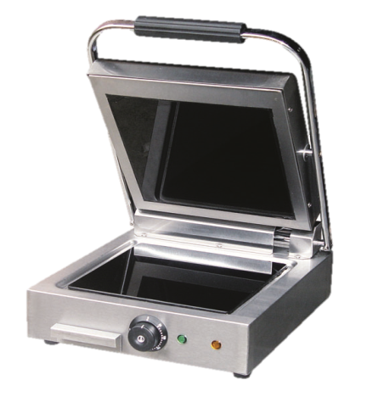
EKSI
ГРИЛИ КОНТАКТНЫЕ
Контактные грили EKSI предназначены для жарки различных продуктов. С их помощью можно с легкостью приготовить горячие блюда, бутерброды, сэндвичи. Высокая скорость приготовления достигается благодаря встроенным в аппарат тепловым элементам, которые плотно прилегают к продукту. Для удобства и поддержания необходимой температуры все модели оснащены регулятором температуры. Нагрев осуществляется одновременно сверху и снизу. В модели HEG-813 температура двух рабочих поверхностей регулируется независимо. Грили выполнены из нержавеющей стали. Рабочая поверхность изготовлена из чугуна, в модели ЕС-1А – из стеклокерамики.
Напряжение 220 В / 50 Гц.
HEG-813
HEG-811
Модель | Мощность, кВт | Тип рабочей поверхности | Температура Нагрева, Сᵒ | Габаритные размеры, мм
EC-1A | 1,6 | верх: рифленый низ: гладкий, материал поверхностей - стеклокерамика | 50-400 | 340х480х170
HEG-811 | 1.8 | рифленая | 50-300 | 290х395х210
HEG-811E | 2.2 | рифленая | 50-300 | 430х300х210
HEG-813 | 2х1.8 | Двойные, рифленые | 50-300 | 570х395х210
EC-1A

Slide 22

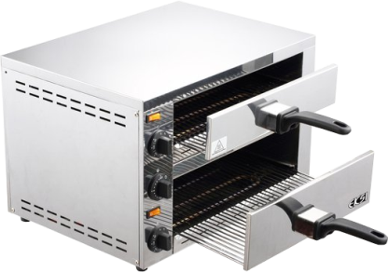
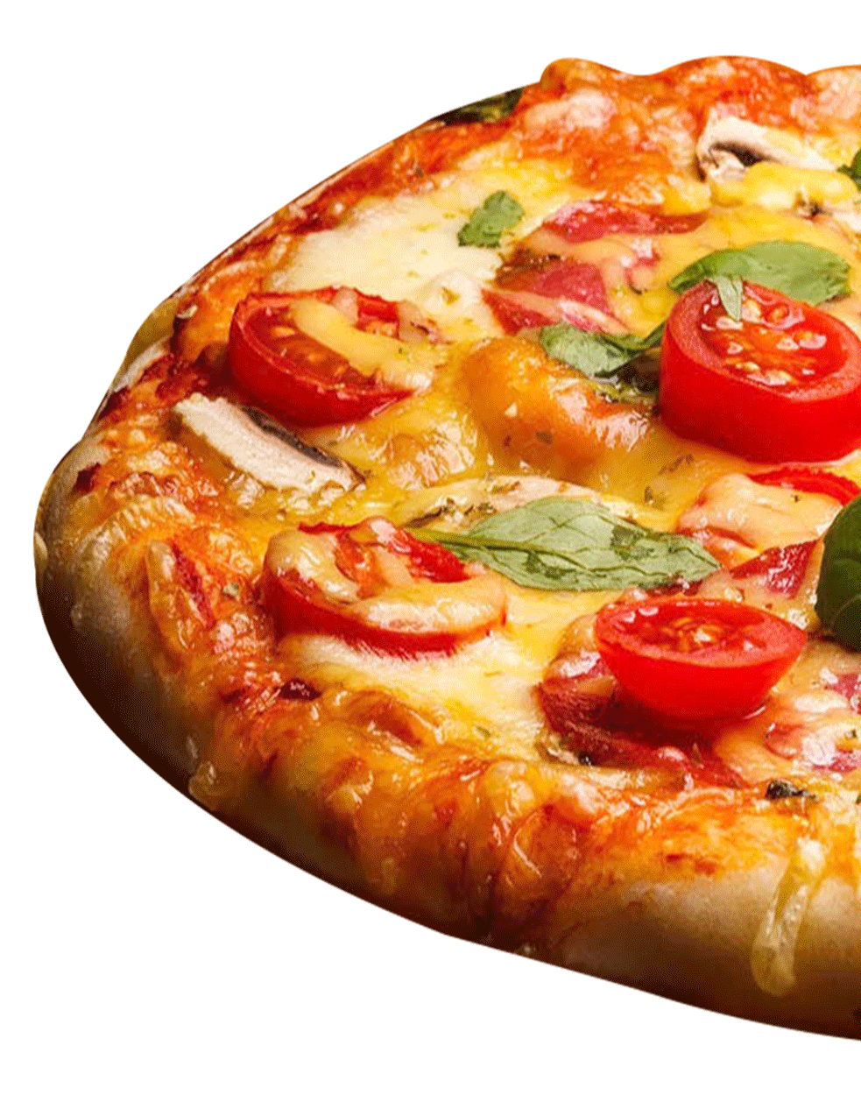
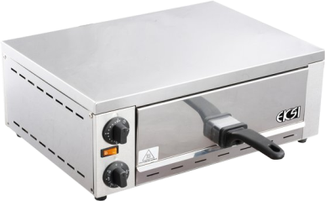
EKSI
ПЕЧИ ДЛЯ ПИЦЦЫ
FEP-1
FEP-1-1
FEP-1-1
Модель FEP-1
Мощность, 1,95 кВт
Напряжение, 220 В
Вместимость 1 шт
Диаметр пиццы 30 мм
Производительность, 4 шт/час
Габаритные размеры,
485х380х188 мм
Вес: 8,3 кг
Модель FEP-1-1
Мощность: 2,26 кВт
Напряжение, 220 В
Вместимость 2 шт
Диаметр пиццы 30 мм
Производительность, 8 шт/час
Габаритные размеры: 486х380х331 мм
Вес: 14,7кг

Slide 23
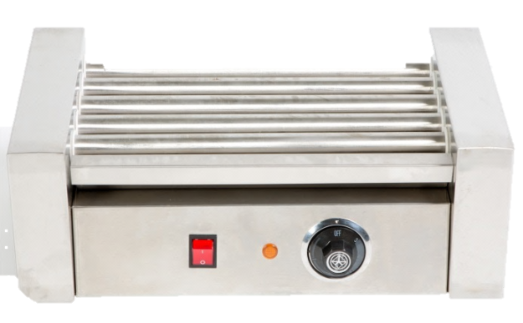
EKSI
ГРИЛИ РОЛИКОВЫЕ
Предназначены для обжаривания сосисок, сарделек, колбасок. Выполнены из нержавеющей стали, покрытие роликов – тефлон. Терморегулятор позволяет устанавливать температуру от +50 до +300 ᵒC.Предусмотрен съемный поддон для сбора жира. Оборудование рассчитано на напряжение 220 В.
HHD-05B
Модель | Мощность, кВт | Количество роликов, шт. | Габаритные размеры, мм | Вес, кг
HHD-05B | 1 | 5 | 580х250х215 | 7,5
HHD-07B | 1.1 | 7 | 580х330х215 | 9
HHD-09B | 1.8 | 9 | 580х410х215 | 13

Slide 24
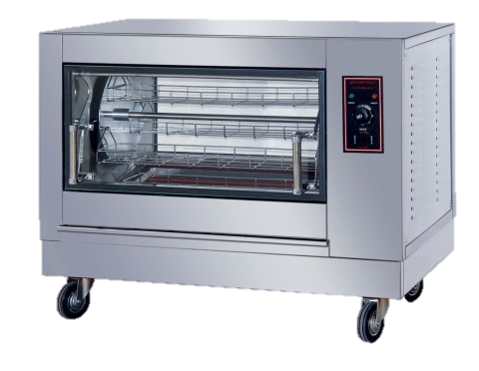
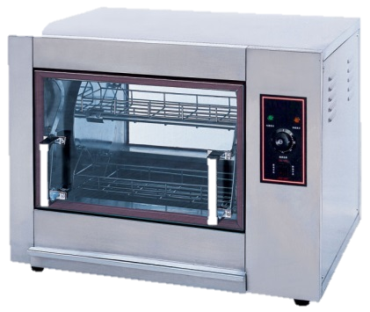
EKSI
ГРИЛИ ДЛЯ КУР
Модели карусельного типа. В съемные корзины укладываются тушки птицы. Корзины медленно вращаются, мясо обжаривается равномерно со всех сторон. В грили удобно загружать продукт, а за счет их большой вместимости одновременно можно готовить большую партию кур гриль. Корзины закреплены таким образом, что при повороте всегда остаются в горизонтальном положении.
• Предназначены для жарки домашней птицы целиком.
• Корпус выполнен из нержавеющей стали, задняя стенка
и дверцы – из термостойкого стекла.
• Панель управления оснащена таймером, термостатом,
терморегулятором.
• Галогеновые лампы подсветки.
• Съемные вертел и корзины.
• Поддон для сбора жира.
HEJ-268
HEJ-266
Модель | Мощность, кВт | Габаритные размеры, мм | Загрузка кур | Вес, кг
HEJ-266 | 4,5 | 810х630х610 | 8-12 | 65
HEJ-268 | 6 | 1010х630х880 | 12-16 | 81

Slide 25
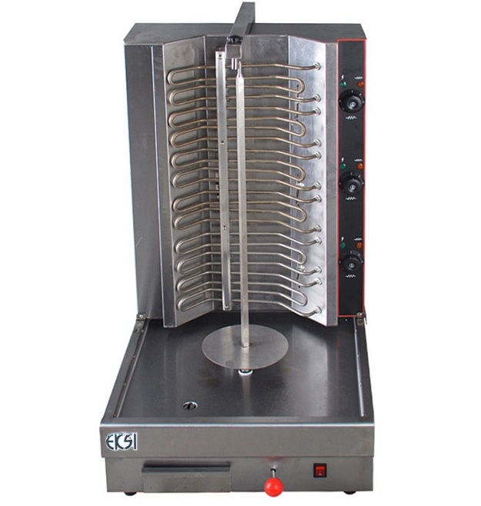
EKSI
ГРИЛИ ШАУРМА
Аппараты для шаурмы предназначены для быстрого приготовления предварительно замаринованного свиного, бараньего или куриного мяса. Полученный продукт используют на профессиональной кухне для приготовления шаурмы.
Эксплуатация аппаратов для шаурмы довольно проста: мясо насаживается на вертикальную спицу, которая вращается вокруг своей оси, обеспечивая равномерное обжаривание без пригорания. Аппарат имеет три независимые рабочие зоны, которые можно регулировать в процессе жарки в соответствии с высотой и диаметром куска мяса. Дно гриля герметично, мотор привода расположен снизу и полностью защищен от попадания жира или мясного сока.
Модель | Мощность, кВт | Напряжение, В | Габаритные размеры, мм | Вес, кг
HES-E2 | 9,6 | 380 | 534х607х960 | 31
HES-E2

Slide 26


EKSI
ГРИЛИ САЛАМАНДРА
Необходимы в заведениях общественного питания для того, чтобы облегчить приготовление блюд и сделать его еще более быстрым. Можно также применять для разогрева уже готовых блюд и приготовления горячих бутербродов. Обеспечивают равномерную прожарку продукта.
Основное предназначение - колеровка и окончательная доготовка блюд с расплавленным сыром, рыбы и мяса. Гриль создает румяную корочку на продуктах. Грили HES-600 и HES-450 имеют подвижную верхнюю часть. Грили саламандра выполнены из нержавеющей стали. Верхняя часть, в которой находятся нагревательные элементы, регулируется по высоте. Терморегулятор позволяет устанавливать температуру от +50 до +300 °С. Грили оснащены решеткой и поддоном для сбора жира.
Напряжение 220 В.
HES-600
HES-938
Модель | Мощность, кВт | Габаритные размеры, мм | Вес, кг
HES-450 | 2.8 | 450х450х470 | 36
HES-600 | 4 | 600х450х470 | 45
HES-938 | 2.2 | 580х390х380 | 15.8

Slide 27



EKSI
ЖАРОЧНЫЕ ПОВЕРХНОСТИ
Предназначение – жарка мясных, рыбных и овощных блюд.
Жарочные поверхности снабжены по периметру бортиками для предотвращения разбрызгивания жира. Термостат позволяет регулировать температуру нагрева рабочей поверхности от +50 до +300 °С. Корпус и жарочная поверхность выполнены из нержавеющей стали.
Напряжение 220 В.
HEG-821
HEG-818A
HEG-822
Модель | Мощность, кВт | Тип рабочей поверхности | Габаритные размеры, мм | Вес, кг
HEG-500 | 3 | гладкая | 500х520х320 | 50
HEG-818 | 3 | гладкая | 550х430х240 | 23
HEG-818A | 3 | гладкая | 550х430х240 | 23
HEG-820 | 4.4 | гладкая | 730х470х240 | 32
HEG-821 | 3 | рифленая | 550х450х230 | 21
HEG-822 | 4.4 | 1/2 гладкая 1/2 рифленая | 730х470х240 | 30

Slide 28




EKSI
БЛИННИЦЫ
Оборудование предназначено для выпекания блинов.
Жарочная поверхность изготовлена из чугуна. Напряжение 220 В. В зависимости от модели предусмотрены одна или две жарочные поверхности, температурный режим которых регулируется отдельно.
HCM-2
Модель | HCM-1 | HCM-2 | HCM-400
Мощность, кВт | 3 | 3х2 | 2,2
Габаритные размеры, мм | 490х450х230 | 860х490х235 | 450х450х180
Диаметр рабочей поверхности, мм | 350 | 2х350 | 400
HCM-400
ВАФЕЛЬНИЦЫ
EKSI предлагает целую линейку оборудования для производства вафель – круглых или квадратных.
Жарочная поверхность из чугуна обладает высокими теплопроводными свойствами.
Понятная панель управления с таймером и регулировкой температуры.
Устойчивые ножки.
Модель | Мощность, кВт | Габаритные размеры, мм | Форма вафель
HWB-1 | 1 | 250х360х270 | круглая
HWB-2 | 2 | 500х360х270 | круглая
IWB-1S | 1,6 | 300х380х250 | квадратная
HWB-2
IWB-1S

Slide 29



EKSI
ФРИТЮРНИЦЫ
Фритюрницы EKSI предназначены для обжаривания продуктов в большом количестве масла при высокой температуре на предприятиях общественного питания. Процесс приготовления: корзина наполняется полуфабрикатами, опускается в ванну с разогретым маслом или жиром, благодаря чему продукты проходят тепловую обработку.
Все модели выполнены из нержавеющей стали.
Представлены модели с одной и двумя емкостями. Модели с двумя емкостями оснащены двумя независимыми панелями управления.
Корзинки идут в комплекте.
Напряжение 220В.
HEF-18L
Модель | Мощность, кВт | Габаритные размеры, мм | Вес, кг | Объём емкости, л
HEF-10L | 3 | 275x465x310 | 5.8 | 10
HEF-10L-2 | 2х3 | 560x465x310 | 11 | 2х10
HEF-18L с краном | 4.5 | 340х600х600 | 28 | 18
HEF-6L | 2 | 190x460x315 | 4.4 | 6
HEF-6L-2 | 2х2.25 | 540x425x300 | 8.5 | 2х6
HEF-8L | 3.25 | 265х425х350 | 6.2 | 8
HEF-8L-2 | 2х3.25 | 540х425х350 | 11 | 2х8
HEF-12L-2 с краном | 6.5 | 580х550х410 | 17.6 | 2х12
HEF-4L | 2 | 210х380х305м | 5 | 4
HEF-4L-2 | 2х2 | 430х380х305 | 9 | 2х4
HEF-10L-2
HEF-4L,8L

Slide 30



EKSI
СТАНЦИЯ ДЛЯ ФАСОВКИ КАРТОФЕЛЯ ФРИ
Предназначена для подогрева и сохранения уже готового продукта в теплом состоянии. Деликатный подогрев продукта (не более 600 С) осуществляется сверху, что позволяет хранить картофель достаточно долго без потери качества, в свежем и горячем виде
Инфракрасный мягкий нагрев не высушивает продукт.
Боковое гигиеническое стекло.
Корпус выполнен из нержавеющей стали.
Большое отделение для фри и разделители для пакетиков.
Модель | Мощность, кВт | Напряжение, В | Габаритные размеры, мм | Вес, кг
HWC-8 | 0.6 | 220 | 800х700х650 | 30
ТОСТЕРЫ
Тостеры на 4 или 6 кусочков полностью выполнены из нержавеющей стали.
Простое управление.
Перфорация стенок корпуса обеспечивают эффективное охлаждение нагревательного элемента.
Модель НЕТ-300 –конвейерного типа, рассчитана на высокую производительность (350 шт./час). Все модели поставляются в комплекте с лотком для сбора крошек, что упрощает очистку рабочей зоны. Тостеры имеют электромеханическую панель управления. Напряжение: 220В.
HWC-8
Модель | Мощность, кВт | Габаритные размеры, мм | Вес, кг | Тип
HET-300 | 1.94 | 370х420х380 | 16 | конвейерный
HET-4 | 2.24 | 370х210х225 | 4 | pop up
HET-6 | 3.24 | 460х210х225 | 5 | pop up
HET-4
HET-300

Slide 31


EKSI
РИСОВАРКИ
Корпус – нержавеющая сталь, антипригарное покрытие. Рисоварка со съемной емкостью поставляется в комплекте с мерной чашкой и ложкой. После приготовления риса рисоварка переходит в режим хранения приготовленного продукта.
Модель | RC-4L | RC-5.5L
Напряжение, В/Гц | 220/50 | 220/50
Мощность, кВт | 1,55 | 1,95
Объем, л | 3,9 | 5,4
Габаритные размеры, мм | 455х455х370 | 455х455х380
Вес, кг | 8,1 | 9
RC-5.5L
ХОТ-ДОГ АППАРАТЫ
Хот-дог аппарат включает в себя пароварку для приготовления сосисок и подогреватель для булочек. Приготовление сосисок занимает около одной минуты, разогрев булочек на штырях – около 30 секунд. Материал емкости пароварки – pyrex. Корпус выполнен из нержавеющей стали. Напряжение 220 В.
Модель | Мощность, кВт | Габаритные размеры, мм | Вес, кг
HHD-1 | 0,6 | 575х340х430 | 9,7
HHD-1

Slide 32


EKSI
МАКАРОНОВАРКА
Макароноварка используется на предприятиях общественного питания и торговли для варки всех видов макаронных изделий, изделий из теста, пельменей, риса, овощей, сосисок, яиц, креветок и т.д.
• Термостат позволяет регулировать температуру воды от 30 до 110 °C..
• Сетчатые корзины в комплекте
• Ручной залив воды, кран для слива воды
• Конструкция из нержавеющей стали AISI304;
Модель | Мощность, кВт | Напряжение, В | Габаритные размеры, мм | Вес, кг | Кол-во корзин, шт.
HEN-4A | 4 | 220 | 450х530х450 | 12,8 | 4
HEN-4A
МАРМИТЫ ЭЛЕКТРИЧЕСКИЕ
Предназначены для сохранения в горячем состоянии супов, соусных блюд и гарниров до раздачи их потребителю.
Вместимость модели BM165B3 – одна гастроемкость GN 1/1, 3 гастроемкости GN 1/3 или 2 гастроемкости GN 1/2.
Глубина - 150 мм.
Гастроемкости и крышки не входят в комплект. Модель BM165BT3: в комплекте 3 гастроемкости GN 1/3 с крышками.
Напряжение 220 В.
HBM-23
Модель | Мощность, кВт | Наличие крана | Габаритные размеры, мм | Вес, кг | Кол-во секций
HBM-23 | 1.5 | нет | 905х350х315 | 10 | 3
BM165B3 | 1.2 | нет | 535x335x240 | 9 | 3
BM165BT3 | 1.2 | да | 572х370х220 | 10 | 3

Slide 33



EKSI
ПОДОГРЕВАТЕЛЬ ДЛЯ ШОКОЛАДА
Подогреватель для шоколада выполнен из нержавеющей стали. Оборудование укомплектовано двумя гастроемкостями (1/3 и 1/6) с крышками. Нагрев происходит за счет нагрева керамическими ТЭНами воздуха под гастроемкостями. Управление осуществляется с помощью двух независимых термостатов.
Модель | Мощность, кВт | Напряжение, В | Габаритные размеры, мм | Вес, кг | Кол-во секций
HW-23 | 2 | 220 | 230х640х180 | 9 | 3
ПЕЧИ СВЧ
Предназначены для приготовления и быстрого разогрева блюд, а также для размораживания продуктов. Печи выполнены из нержавеющей стали, оснащены функцией гриля.
корпус и камера микроволновые печи EKSI выполнены из нержавеющей стали;
с функцией гриля;
напряжение питающей сети 220В/ 50Гц
мощность микроволн 900 Вт;
8 режимов мощности.
Модель WD1400L23:
• механическое управление;
• таймер на 30 минут;
• объем 23 л;
диаметр вращающегося блюда – 230 мм.
Модель WDE900L30:
• электро-механическое управление;
• таймер на 95 минут
• объем 30 л;
• диаметр вращающегося блюда – 315 мм.
Модель | WD1400L23 | WDE900L30
Мощность, кВт | 0,9 | 0,9
Внутренние размеры печи, мм | 220х340х320 | 358x354х240
Габаритные размеры печи, мм | 281х483х398 | 539х417х300
Объём камеры, л | 23 | 30
Вес, кг | 14,1 | 16,4

Slide 34


EKSI
ЛАМПЫ ДЛЯ ПОДОГРЕВА
Предназначены для сервировки и поддержания блюд в теплом состоянии на предприятиях общественного питания.
Лампу для подогрева HW-819C можно устанавливать над порционной тарелкой для поддержания блюда в теплом состоянии перед подачей. Простая конструкция, инфракрасный нагрев, 3 лампы. Лампа для подогрева выполнена под гастроемкость GN 1/1.
Поверхность стеклокерамическая с подогревом и лампами HTC-2F.
Благодаря компактным размерам станция может размещаться на любой поверхности. 2 инфракрасные лампы и 2 рабочие поверхности под гастроемкости GN 1/1, каждая из поверхностей имеет свой термостат и регулятор температуры
от 0 до 90°С.
HW-819 C
HTC-2
Модель | Мощность, кВт | Напряжение, В | Габаритные размеры, мм | Вес, кг | Количество ламп
HTC-2F | 0.8 | 220 | 730х580х550 | 14 | 2
HW-819C | 0.75 | 220 | 810х350х440 | 0,75 | 3

Slide 35

EKSI
ЭЛЕКТРОПОДОГРЕВАТЕЛЬ ВОДЫ
Электроподогреватели воды заливного типа имеют одностенный корпус из нержавеющей стали.
Закрытый ТЭН.
Предусмотрен визуальный контроль уровня воды, удобный кран для разлива воды и электромеханический регулятор температуры.
Поставляются в комплекте с каплесборником.
WB - 20
Модель | Габариты, мм | Мощность, кВт | Объем, л
WBE 8 | 290х290х465 | 1,5 | 8
WBE 10 | 290х290х515 | 1,5 | 10
WBE 16 | 320х320х505 | 1,5 | 16
WBE 20 | 320х320х565 | 1,5 | 20
WBE 30 | 360х360х575 | 2,5 | 30
WBE 35 | 360х360х625 | 2,5 | 35

Slide 36




EKSI
АППАРАТЫ ДЛЯ ПРИГОТОВЛЕНИЯ ПОП-КОРНА
Аппараты для приготовления попкорна подходят для уличной торговли, парков развлечений и т.д. Корпус
выполнен из нержавеющей стали, боковые панели – из закаленного стекла. В оборудовании предусмотрен
котел с антипригарным покрытием и инфракрасная лампа, подогревающая готовый попкорн. Прозрачный
корпус демонстрирует продукт и является дополнительным стимулом для его покупки. Производительность:
8 унций (стандартный размер порций измеряется в унциях). Производительность в час: 160 порций
по 1 унции (1 унция = 28 грамм). Время нагрева – 5-6 минут.
HP-6C
HW-P8
HP-CC
Модель | Мощность, кВт | Габаритные размеры, мм | Комплектация
HP-6C | 1,4 | 500х400х770 | -
HP-CC | 1,4 | 940х450х1540 | тележка
HW-P8 | 1,9 | 900х420х740 | витрина

Slide 37

EKSI
АППАРАТ ДЛЯ САХАРНОЙ ВАТЫ
Аппарат для сахарной ваты привлечет много клиентов, а низкая себестоимость одной порции позволит окупить оборудование за несколько недель. Диаметр чаши 400 мм, корпус выполнен из нержавеющей стали. Если аппарат будет эксплуатироваться на улице, по правилам СЭС требуется колпак, который приобретается отдельно (артикул РС-С3).
HEС-01
Модель | Напряжение, В | Мощность, кВт | Мощность мотора, Вт | Производительность, шт./мин | Диаметр чаши, мм | Габаритные размеры, мм
HEC-01 | 220 | 0,9 | 220 | 4-6 | 400 | 460х460х500

Slide 38

EKSI
Тепловое
ОБОРУДОВАНИЕ

Slide 39



EKSI
ШКАФЫ ЖАРОЧНЫЕ т.м. EKSI серии ЖЭШ
Предназначен для термообработки различных блюд из мяса, рыбы, овощей, приготовления выпечки.
Оснащен верхним и нижним ТЭНами с раздельной регулировкой температуры.
Диапазон рабочих температур составляет от 20 до 270 °С.
Жарочный шкаф оснащен системой, предохраняющей от перегрева.
Время разогрева камер не более 25 мин.
Материал корпуса: подставка, задняя и боковая стенка – оцинкованное железо, фасад – нержавеющая сталь, внутренняя камера – углеродистая сталь.
Три уровня в каждой камере.
Размер противня из углеродистой стали 530х470х20 мм.
Модель | ЖЭШ 1Ц | ЖЭШ 2Ц | ЖЭШ 3Ц
Габаритные размеры, мм. | 840х743х1030 | 840х743х1465 | 840х743х1465
Количество камер | 1 | 2 | 3
Мощность, кВт | 4,8 | 9,6 | 14,4
Напряжение, В | 230/400 | 230/400 | 230/400
Вес нетто, кг | 50 | 85 | 115
Подставка в комплекте | 1 | 1 | -

Slide 40





EKSI
ПЛИТЫ ЭЛЕКТРИЧЕСКИЕ т.м. EKSI серии ЭП
Комплектуется чугунными конфорками с двумя ТЭНами в каждой, которые обеспечивают быстрый, равномерный нагрев и длительный срок эксплуатации конфорок.
Плита имеет поддон для сбора жидкости.
Конструкция плиты предусматривает съемные боковые полочки, которые позволяют уменьшить размеры плиты.
Регулируемые ножки каркаса компенсируют неровности пола в пределах 20 мм.
Жарочные шкафы оснащены верхними и нижними ТЭНами с раздельной регулировкой температуры.
Плита имеет ступенчатую регулировку мощности конфорок, при необходимости может комплектоваться системой плавной регулировки мощности конфорок.
Аварийный терморегулятор предохраняющий от перегрева
Напряжение 230/400 В
Рабочая и лицевая поверхности из нержавеющей стали, боковые и задняя - оцинкованные.
Модель | ЭП 2ШЦ | ЭП 4ШЦ | ЭП 4ПН | ЭП 6ШЦ | ЭП 6ПН
Габаритные размеры, мм. | 550х850х850…870 | 1050х850х850 | 1050х850х850 | 1335х800х1020 | 1475х850х850
Внутренние размеры жарочного шкафа | 365х595х350 | 575х535х350 | - | 575х535х350 | -
Количество конфорок | 2 | 4 | 4 | 6 | 6
Мощность, кВт | 9,2 | 16,8 | 12 | 22,8 | 18
Вес нетто, кг | 75 | 117 | 73 | 143 | 110

Slide 41





EKSI
ИНДУКЦИОННЫЕ ПЛИТЫ EKSI (РОССИЯ)
СО СТЕКЛОКЕРАМИЧЕСКОЙ ПОВЕРХНОСТЬЮ
Предназначены для тепловой обработки продуктов, в специально разработанной для индукционных плит посуде. Оборудование подходит для варки, жарки, тушения и пассировки.
Корпус выполнен из нержавеющей стали AISI 430 толщиной 1,2 мм, ножки - из нержавеющей трубы AISI 430 40х40 мм;
Диаметр конфорки: 285 мм;
Максимальная температура 240 °С;
Расположение панели управления под углом и наличие нависающего козырька
минимизирует пищевые загрязнения;
Защищенные кромки стекла и разборный каркас;
Точность поддержания заданной температуры;
Минимальная тепловая эмиссия;
Быстрый нагрев;
Независимая замена конфорки при поломке;
Все модели, кроме ИПЭ-1 Б 3,5 поставляются в комплекте с подставкой;
Автоматическое отключение конфорки при отсутствии посуды на ней.
Под заказ доступны
комбинированные модели
ИПЭ-2 Б 3,5
ИПЭ-4 Б 3,5
ИПЭ-6 Б 3,5
ИПЭ-1 Б 5/
ИПЭ-1 Б 3,5
New!
New!
New!
New!
465(385)х450х170
5 кВт/3,5 кВт
445(365)х900х860
805(725)х900х860
1170(1095)х810х860
220 B
380 B
380 B
380 B

Slide 42




EKSI
ПАРОКОНВЕКЦИОННЫЕ ПЕЧИ EKSI (ИТАЛИЯ)
СЕРИИ SNACK LINE
Тип: инжекторный;
Универсальные направляющие для GN1/1 и 600х400;
Полностью из нержавеющей стали;
Электронная панель управления на 9 программ;
Функция охлаждения;
Система подачи пара ручная или автоматическая;
Термощуп;
Система двойного вентилятора (для моделей на 7 и 10 уровней)
Расстояние между гастроемкостями - 80 мм;
Закругленные углы камеры, обеспечивающие быструю очистку;
Быстрая система охлаждения при открывании двери;
Низкий нагрев двери при приготовлении;
Подсветка;
Напряжение 380 В.
ESL 071GD
Внешний размер: 840х910х930 мм
Внутренний размер: 680х520х620 мм
10,7 кВт
ESL 051GD
Внешний размер: 840х910х750 мм
Внутренний размер: 680х480х440 мм
6,45 кВт
ESL 101GD
Внешний размер: 840х910х1150 мм
Внутренний размер: 680х480х840 мм
12,7 кВт

Slide 43




EKSI
НОВИНКИ EKSI
ESL 0412GM
IPW 3,5
Печь пароконвекционная
Температурный режим 65-260°С
Таймер на 120 мин
Дистанция между уровнями 75мм,
Размеры лотков 460*330мм,
Регулировка влажности
Мощность 3 кВт
Напряжение 220-240 В
Вместимость: 4 уровня
Расстояние между противнями 75 мм
Вес 23,6 кг
Плита индукционная
Мощность 3,5кВт
Количество и тип конфорок: 1 WOK
Габариты 370x434x140
Количество режимов мощностей: 13
Сенсорная панель с LED дисплеем
IPD 5
IPD 3,5
Плита индукционная
Мощность 5кВт
Количество и тип конфорок:1 плоская
Габаритны 405x470x185
Количество режимов мощностей: 5
Электро-механическая панель
Плита индукционная
Мощность 3,5кВт
Количество и тип конфорок: 1 плоская
Габариты 330x410x70 мм
Количество режимов мощностей: 13
Таймер: 120 мин
Сенсорная панель с LED дисплеем

Slide 44

EKSI
Посудомоечное
ОБОРУДОВАНИЕ

Slide 45




EKSI
ПОСУДОМОЕЧНЫЕ МАШИНЫ EKSI
Купольная машина E 1050WDD
Фронтальная машина N 750WDD
Стаканомоечная машина S 35-26WDD
Корпус из нержавеющей стали;
Все модели имеют цельнотянутую ванну, одинарные стенки и пластиковые моющие рукава;
В базовой комплектации предусмотрена функция «Термостоп», которая гарантирует ополаскивание при температуре +85 °С;
Подключение к горячей воде;
Понятная и надежная электромеханическая панель управления;
В комплекте дозаторы моющего и ополаскивающего средств, кассета для
посуды и держатель для приборов;
Бюджетные цены.
E 1050WDD
N 750WDD
S 35-26WDD

Slide 46

EKSI
ХЛЕБОПЕКАРНОЕ
Оборудование

Slide 47


EKSI
МИКСЕРЫ ПЛАНЕТАРНЫЕ
Используются для замеса различных видов теста (бисквитное, песочное, дрожжевое и т.д.), для приготовления кремов и других кондитерских масс. Планетарное вращение месильного органа (вращение как вокруг своей оси, так и вокруг оси дежи) позволяет осуществлять более равномерный промес замешиваемой массы по всему объему дежи.
• 3 скорости вращения месильного органа.
• Тип трансмиссии – зубчатая.
• Комплектуются:
- дежой из нержавеющей стали;
- венчиком для белково- и бисквитно-взбивных сортов теста,
а также различных видов крема;
- лопаткой для песочных сортов теста и различных видов крема;
- крюком для замеса некрутого дрожжевого теста.
EJ-10 BF
EJ-30 BF
Модель | Объем дежи, л | Частота вращения, об./мин. | Мощность, кВт | Напряжение, В | Габаритные размеры, мм | Вес, кг
EJ-10 BF | 10 | 148 / 244 / 480 | 0,6 | 220 | 485х370х590 | 58
EJ-20 BF | 20 | 172 / 279 / 538 | 1,1 | 220/380* | 550х420х780 | 83
EJ-30 BF | 25 | 172 / 279 / 538 | 1,5 | 220*/380 | 550х440х810 | 94
EJ-40 B | 40 | 120 / 187 / 520 | 1,5 | 220*/380 | 620х550х1100 | 180

Slide 48

EKSI
ТЕСТОМЕСЫ СПИРАЛЬНЫЕ
Используются для интенсивного замеса теста (влажностью 39-54 %)
из пшеничной и ржаной муки.
• Одна или две скорости вращения месильного органа: первая
скорость предназначена для перемешивания сырья, вторая – для
замеса теста.
• Механическая панель управления.
• Вращающаяся дежа и все соприкасающиеся с тестом детали
выполнены из нержавеющей стали.
• Защитная решетка из нержавеющей стали с окошком
для внесения ингредиентов.
• Материал корпуса – окрашенная сталь.
ES-H-20/30/40/50
Модель | Объем дежи, л | Частота вращения, об/мин. |  | Мощность, кВт | Напряжение, В | Габаритные размеры, мм | Вес, кг
 |  | месил. органа | дежи
ES-H-20 | 20 | 185 | 15 | 0.75 | 220 | 690х380х730 | 120
ES-H-30 | 30 | 137/206 | 13/19 | 0,85/1,1 | 380 | 755х440х911 | 135
ES-H-40 | 40 | 114/230 | 10/21 | 1,1/2,2 | 380 | 912х480х1060 | 186
ES-H-50 | 50 | 114/230 | 10/21 | 1.5/2.4 | 380 | 608х531х1016 | 198

Slide 49


EKSI
ТЕСТОМЕСЫ
Тестомесильные машины серии EHTD:
спиральная форма месильного органа;
две скорости вращения месильного органа: первая скорость предназначена для перемешивания сырья, вторая – для замеса теста;
механическая панель управления;
вращающаяся дежа и все соприкасающиеся с тестом детали выполнены из нержавеющей стали;
защитная решетка из нерж. стали с окошком для внесения ингредиентов;
материал корпуса – окрашенная сталь.
оснащены подъемным головным компонентом и съемной дежой;
колеса со стопорным устройством для удобства перемещения;
подключение – 380 В.
Модель | Объем дежи, л | Загрузка, кг теста | Частота вращения, об./мин. |  | Мощность, кВт | Габаритные размеры, мм | Вес, кг
 |  |  | месил. органа | дежи
EHTD-20В | 20 | 12 | 103/156 | 11/16 | 1,1/1,5 | 865x460x855 | 134
EHTD-30В | 30 | 18 | 103/156 | 11/16 | 1,1/1,5 | 890x480x915 | 142
EHTD-40В | 40 | 25 | 103/156 | 11/16 | 1,5/2,2 | 935x585x1030 | 173

Slide 50


EKSI
ТЕСТОМЕСЫ
Тестомесы небольшого объема могут применяться в малых пекарнях, кондитерских цехах, пиццериях и на предприятиях общественного питания. За счет спиральной формы месильного органа замес на этом оборудовании происходит быстро и качественно.
• Особая форма спирали позволяет достичь идеального перемешивания за несколько минут.
• Дежа и спираль из нержавеющей стали.
• Представлены одно- и двухскоростными моделями.
• Имеют защитное устройство для безопасной работы.
• Имеются модели со съемной дежой и подъемной головой (HB), что облегчает процесс очистки.
SDM 30
SDM30HB

Slide 51

EKSI
АППАРАТ ДЛЯ РАСКАТКИ И НАРЕЗКИ ТЕСТА
Машины просты в использовании и позволяют производить краст для пиццы,
тестовую заготовку для чебуреков, лапшу или свежую пасту и пр. на
мини производствах, кухнях, в цехах при объектах HoReCa и Retail
настольная модель
с ручным приводом;
имеет три ножа для нарезания тестовой ленты шириной:
2,5 мм,
4 мм,
9 мм;
материал изготовления:
нержавеющая сталь для корпуса машины,
сталь с гальваническим покрытием для основания, ролика и ножа
Модель EHO-150SD
Модель | Рабочая ширина, мм | Габариты, мм | Вес, кг
EHO-150SD | 150 | 180x210x155 | 3.1

Slide 52

EKSI
АКСЕССУАРЫ
Передвижная тележка предназначена для применения в кондитерских, пекарных цехах для транспортировки противней с готовой продукцией.
• Исполнение из нержавеющей стали.
• Размеры противней 400х600 мм., 460х330 мм.
• Сборно-разборная конструкция.
• Расстояние между направляющими 8,5 см.
Модель | Количество направляющих, шт. | Габаритные размеры, мм
PJ-15 (460Х330) | 15 | 460х390х1715
PJ-15 (400х600) | 15 | 620х470х1735

Slide 53

EKSI
Оборудование для мясопереработки

Slide 54

EKSI
КОПТИЛЬНАЯ КАМЕРА
Коптильная камера EKSI EDSH-S03 предназначена для быстрого копчения мяса. Камера проста в эксплуатации и обслуживании.
электромеханическая панель управления
терморегулятор
таймер на 3 часа
температурный режим 0-90° C
изготовлена из нержавеющей стали
Модель | EDSH-S03
Электрические характеристики, В/Гц | 220
Мощность, кВт | 1000
Количество полок | 4
Температурный режим | 30-135°C
Габаритные размеры, мм | 450x400x870

Slide 55


EKSI
ТЕНДЕРАЙЗЕРЫ
Тендерайзеры EKSI предназначены для размягчения ломтиков сырого и отварного мяса без костей, филе птицы и филе морской рыбы. Использование этого оборудования заменяет процесс ручного отбивания порционных кусков мяса (стейки, шницели, антрекоты и т.д.) и рыбы. Благодаря обработке в тендерайзере продукт становится мягким, сочным и прожаривается намного быстрее и равномернее.
Оборудование идеально для столовых, баров, ресторанов, кейтеринговых компании и предприятий пищевой промышленности.
Изготовлены из нержавеющей стали.
EETS737 – электрический тендерайзер
EMTS373 – ручной тендерайзер, в комплекте лоток для мяса
Модель | EMTS737 | EETS737
Электрические характеристики, В/Гц | - | 220/50
Мощность, кВт | - | 0,3
Габаритные размеры входного отверстия, мм | 177х25 | 177x25
Мах толщина куска, мм | >25 | >25
Количество ножей, шт. | 37x2 | 37х2
Количество валов, шт. | 2 | 2
Габаритные размеры, мм | 330х185х290 | 495х220х410
Вес, кг | 7 | 24,40

Slide 56


EKSI
ПЕЛЬМЕННЫЕ АППАРАТЫ
Пельменные аппараты торговой марки EKSI предназначены для изготовления пельменных изделий с мясным фаршем, смешанной начинкой из мяса и овощей, овощной и другой начинкой. Данные машины могут применяться в гостиницах, ресторанах, буфетах, а также в цехах по производству.
Аппараты характеризуются простотой и удобством в эксплуатации и обслуживании.
Модель EJGL120-5B за свои технико-эксплуатационные возможности модель была удостоена золотой медали престижной Лейпцигской ярмарки в номинации товаров бытового назначения.
EJGT60
Дополнительно к пельменным аппаратам возможно заказать сменные насадки для изготовления других видов продукции:
- насадка «Пельмени» на 6, 8, 10 ячеек
- насадка «Вареники» на 4 ячейки
- насадка «Самса» на 4 или 6 ячеек
- насадка «Яичные пирожки» – количество ячеек по запросу (зависит от желаемого размера изделий).
Внимание! В зависимости от модели пельменного аппарата и вида дополнительной насадки в ряде случаев необходимо помимо насадки заказывать формующую плиту.
Модель | EJGT60 | EJGL120-5B | EJGL135-5B
Исполнение | настольное | напольное | напольное
Габаритные размеры | 550x240x550мм | 990x470x1150мм | 470х990х1115мм
Производительность | 3600 шт/ч | 7200 шт/ч | 8100 шт/ч
Комплектация | комплектуется формующей насадкой «Пельмени» на 6 ячеек | комплектуется формующей насадкой «Пельмени» на 6 ячеек | комплектуется формующей насадкой «Пельмени» на 8 ячеек
Вес изделия | 11-14 г | 16-18 г | 14-15 г
Напряжение, В | 220 | 380 | 380
Мощность, кВт | 0,75 | 1,5 | 1,5
Вес, кг | 53 | 160 | 160
EJGL120-5B и EJGL135-5B

Slide 57




EKSI
ШПРИЦЫ ДЛЯ НАБИВКИ КОЛБАС
Горизонтальные и вертикальные шприцы EKSI применяются для набивки натуральных и искусственных колбасных оболочек различными видами фарша. Шприцы просты в эксплуатации и обслуживании.
изготовлены целиком из нержавеющей стали;
все модели комплектуются 4 насадками Ø 16,22,32,38мм; длина насадки 180 мм
Принцип работы:
Фарш загружается в рабочий цилиндр;
путем вращения рукоятки происходит нагнетание фарша в оболочку.
ESH-3
ESV-5
ESV-10
ESV-5
Модель | Диаметр бункера, мм | Длина загрузочного бункера, мм | Загрузка, л | Габаритные размеры, мм | Вес, кг
Горизонтальные
ESH-3 | 140 | 200 | 3 | 470х230х240 | 9
ESH-5 | 140 | 320 | 5 | 590х230х240 | 9.5
ESH-7 | 140 | 460 | 7 | 670х190х190 | 10
Вертикальные
ESV-3 | 140 | 200 | 3 | 300х340х570 | 9
ESV-5 | 140 | 320 | 5 | 300х340х690 | 9,5
ESV-7 | 140 | 460 | 7 | 300х340х830 | 10
ESV-10 | 219 | 270 | 10 | 300х330х580 | 12
ESV-15 | 219 | 400 | 15 | 300х330х710 | 14

Slide 58

EKSI
ЛЕНТОЧНЫЕ ПИЛЫ
Пила ленточная предназначена для нарезки на куски свежего и замороженного мяса, рыбы и птицы. Настольное исполнение. Подходит для использования в магазинах, супермаркетах, цехах разделки.
Ленточные пилы серии HLS предназначены для разделки свежих или замороженных мясных продуктов, в т.ч. с костями:
• HLS-1650A выполнена из анодированного алюминия,
стол – из нержавеющей стали AISI 304, HLS-1650 - выполнена
полностью из нержавеющей стали.
• Регулятор ширины реза.
• Ручное натяжное устройство для полотен.
• В комплекте 1 полотно.
• При выключении питания полотно остановится через 3 с.
Модель | HLS-1650A | HLS-1650
Исполнение | Анодированный алюминий | Нержавеющая сталь
Диаметр колеса, мм | 210 | 210
Мах Высота пропила, мм | 240 | 240
Max ширина пропила, мм | 360 | 360
Длина полотна, мм | 1650х16 3TPI | 1650х16 3TPI
Напряжение, В | 220 | 220
Мощность, кВт | 0,75 | 0.75
Габаритные размеры рабочего стола, мм | 437х465 | 437х465
Габаритные размеры, мм | 465х460х875 | 465х460х866
Вес, кг | 39 | 43
HLS-1650

Slide 59

EKSI
ГОРИЗОНТАЛЬНЫЕ ТЕСТОМЕСЫ
Предназначены для перемешивания различных масс высокой вязкости, таких как густой фарш, творог, крутое тесто для пельменей и др. Могут быть использованы на предприятиях по производству пищевых продуктов и предприятиях общественного питания.
• Внутренняя поверхность дежи покрыта листами из нержавеющей стали.
все детали, соприкасающиеся с мукой, никелированные.
• Легко подвергаются санитарно-гигиенической обработке.
• Кнопка автоматической остановки работы всех механизмов машины на любых режимах работы.
• Кнопка автоматического переворота дежи.
• Кнопка реверсивного движения месильного вала для облегчения выгрузки.
• Ускоренное вращение вала с лопастями в обратном режиме.
• Продолжительность замеса 10-20 мин.
• Имеется поворотная крышка для защиты от попадания посторонних предметов в тесто.
• Замес теста происходит за счет вращения вала с шестью лопастями.
• Равномерность замеса достигается за счет перемещения теста между лопастями на валу и тремя лопастями, прикрепленными к внутреннему корпусу дежи.
JHJ50
Модель | JHJ-25 | JHJ-50
Напряжение, В | 380 В / 3 фазы | 380 В / 3 фазы
Мощность. кВт | 1,5 | 3,55
Масса замеса, кг | 25 | 50
Скорость вращения, об./мин | 26 | 26
Габаритные размеры, мм | 880х482х920 | 1110х630х1070
Вес, кг | 340 | 400

Slide 60

EKSI
ФАРШЕМЕШАЛКИ
Лопастные фаршемешалки применяются при производстве всех видов колбас, а также при производстве ветчины, мясных хлебов, при посоле кусочков мяса размером до 500 г. Машины можно использовать также для перемешивания любых видов салатов и смесей. Месильный орган: вал с четырьмя
лопастями. Односкоростной.
• Дежа и лопасти выполнены из нержавеющей стали AISI 304.
• Имеют механическую панель управления.
• Выгрузка дежи осуществляется за счет ручки.
• Напольные модели c колесами.
• 1 скорость смешивания.
• Укомплектованы валом с 4 лопастями, кроме (ВХ-35А – 3 лопасти) и защитной крышкой.
• При открытии крышки валы блокируются.
• Просты в обслуживании и санитарной обработке, надежны и долговечны.
ВХ70А
Технические характеристики | BX35A | BX50A | BX70A | BX100A
Мах объем загрузки, л. | 35 | 50 | 70 | 100
Скорость двигателя, об/мин | 1450
Скорость вращения вала с лопастями, об/мин | 75
В комплекте | реверс | реверс | реверс | реверс
Напряжение, В | 220 | 220 | 220 | 220
Мощность, кВт | 0.75 | 1.1 | 1.5 | 1.5
Габаритные размеры, мм | 720х510х1100 | 850х500х1150 | 1020х500х1065 | 1010х556х1100
Вес, кг | 136 | 152 | 178 | 223

Slide 61


EKSI
АППАРАТ ДЛЯ SOUS-VIDE
Аппарат для приготовления блюд при низких температурах EKSI EV-01 предназначен для использования на предприятиях общественного питания, в ресторанах, отелях и применяется для приготовления деликатесных изделий из мяса, рыбы, птицы, овощей и фруктов с помощью технологии sous-vide (су-вид).
Аппарат для sous-vide (су-вид)
Объем воды до 30 л
ЖК-дисплей
Температурный диапазон 5...99°С
Корпус из нержавеющей стали
Мощность: 1,5 кВт
Габаритные размеры: 140х110х332мм
Вес: 4,1кг
EV-01

Slide 62

EKSI
УЛЬТРОФИОЛЕТОВЫЕ ЛАМПЫ ДЛЯ УНИЧТОЖЕНИЯ НАСЕКОМЫХ
Предназначены для уничтожения летающих насекомых. Применяются на кухнях, в продовольственных
магазинах, барах, больницах, производственных помещениях, птицефермах, животноводческих фермах и т.д.
Ловушка привлекает мух, слепней и других летающих насекомых с помощью ультрафиолетовой лампы
и уничтожает их электрическим микроразрядом. Погибшие насекомые падают в поддон лампы, откуда
их легко удалить. Ловушку можно использовать и без поддона. Аппарат пригоден для круглосуточной
эксплуатации и эффективен также и при дневном свете. Подвешивается на цепочку и снабжен выключателем.
Ультрафиолетовый свет – это естественный и свободный от ядохимикатов способ борьбы с любыми
летающими насекомыми. Электролитическое покрытие предотвращает коррозию металлических решеток.

Slide 63
EKSI
УПАКОВОЧНОЕ ОБОРУДОВАНИЕ

Slide 64



EKSI
МАШИНЫ ДЛЯ ЗАПАИВАНИЯ ПАКЕТОВ (СВАРЩИКИ)
Сварщики предназначены для изготовления и запайки пакетов из полимерных пленок толщиной до 200 мкм.
Настольные импульсные линейные сварщики предназначены для запайки готовых пакетов из рукава такой же пленки.
высокое качество шва (ширина-2-3 мм, длина – 200-700 мм);
универсальность по отношению к типу и толщине свариваемых пленок;
плавная регулировка времени сварки;
регулировка температуры «горячей струны»;
широкий диапазон толщины упаковочного материала;
металлический корпус;
компактны;
надежны в эксплуатации.
EFS-700H
EFS-300(AL)
EFS-200(AL)
Модель | EFS-200(AL) | EFS-300(AL) | EFS-400(AL) | EFS-700Н
Напряжение, В | 220
Мощность, кВт | 0,28 | 0,43 | 0,55 | 0,9
Время запайки, сек. | 0,2-1,3 |  |  | 0,2-3
Максимальная длина «горячей струны», мм | 200 | 300 | 400 | 700
Максимальная ширина шва запаивания, мм | 2 | 3 |  | 2,8
Максимальная толщина пленки, мм | 0,2 | 0,3 |  | 0,01-0,4
Машины для запаивания пакетов (сварщики) с ножом
Модель | EFS-200С | EFS-300С | EFS-400С
Напряжение, В | 220
Мощность, кВт | 0,3 | 0,43 | 0,6
Время запайки, сек. | 0,2-1,3
Максимальная ширина запаивания, мм | 2 | 3 | 3
Максимальная длина «горячей струны», мм | 200 | 300 | 400

Slide 65

EKSI
МАШИНЫ ТЕРМОУСАДОЧНЫЕ
КАМЕРНОГО ТИПА
Термоусадочные аппараты предназначены для упаковывания продукции путём усадки специальной плёнки, сложенной в виде
полурукава. Аппараты широко используется для первичной и вторичной упаковки в различных видов малогабаритных пищевых
(овощи, шоколад, конфеты), электронных, химических товаров, игрушек, печатных материалов, производственной аппаратуры,
видео- и аудиокассет и т. д.
плавная регулировка температуры и времени сварки;
толщина термоусадочной плёнки - до 40 микрон;
упаковка защищает продукцию от воздействия влаги и пыли;
обладают эргономичным дизайном.
Модель SS-5540 A туннельного типа: по окончанию процесса термоусадки крышка открывается автоматически и при помощи
транспортёра продукт удаляется.
Модель | EBSF-4030 | EBSF-5540 | EBSF-5540 A (автомат)
Производительность, упак./ч | 500-800 | 300 | 800-1000
Напряжение, В | 220
Мощность, кВт | 3,8 | 4 | 4.2
Максимальный размер упаковочной зоны, мм | 400х300х200 | 550х400х300
Максимальная ширина пленки, мм | 450 | 600
Максимальный диаметр пленки, мм | - | 300
Макс. вес рулона пленки, кг | 5 | -

Slide 66

EKSI
МАШИНА ТЕРМОУПАКОВОЧНАЯ В СТРЕТЧ - ПЛЁНКУ (ГОРЯЧИЙ СТОЛ)
Термоупаковочная машина предназначена для упаковывания любых продуктов питания вручную в стрейч-пленку на производстве и предприятиях торговли.
Настоящая технология позволяет обеспечить защиту продукции при хранении, транспортировании и реализации, сохраняя при этом её визуальную привлекательность.
Аппарат оборудован:
термоножом с тефлоновым покрытием постоянного нагрева для обрезки пленки;
нагреваемым столом с тефлоновым покрытием;
регулятором (с плавной регулировкой температуры);
JTW-450E и JTW-550E – корпус из нерж. Стали;
JTW-450E(кр.) – Все контактирующие с продуктом составные части
выполнены их нержавеющей стали, кроме боковых панелей.
ETW-550E
Модель | ETW-450E | ETW-450E(кр.) | ETW-550E
Производительность, упак./мин. | 6-10
Напряжение, В | 220
Мощность, Вт | 300 |  | 450
Максимальная ширина рулона пленки, мм | 450 |  | 550
Максимальная температура, ^{о}С | 160
Габаритные размеры, мм | 500х580х180 |  | 610х570х120
Вес, кг | 6,5 |  | 7,5
Материал корпуса | Нерж. сталь | Крашеный металл | Нерж. сталь

Slide 67

EKSI
МАШИНЫ ВАКУУМНОЙ УПАКОВКИ
Машины вакуумной упаковки широко используются в пищевой промышленности и в сфере торговли. Предназначены для упаковки продуктов питания в вакуумные пакеты, что позволяет длительное время сохранять надлежащее качество продукта.
Бескамерного типа
Предназначены для полупрофессионального использования, используются для вакуумирования сухой продукции (сыры, копченые колбасы, вяленое мясо и пр.) в небольших магазинах и ресторанах, а также непищевых продуктов.
пластиковый корпус;
портативная и компактная модель;
индикатор процесса вакуумирования;
индикатор запайки;
время вакуумирования контролируется оператором.
Модель | EDZ-280/A
Напряжение, В / Гц | 220 / 50
Мощность, кВт | 0,15
Остаточное вакуумное давление, кПа | 0,6
Количество сварочных планок | 1
Ширина и макс. длина шва, мм | 8х280
Габаритные размеры, мм | 350×140×70

Slide 68



EKSI
МАШИНЫ ВАКУУМНОЙ УПАКОВКИ КАМЕРНОГО ТИПА
Широко используются в ресторанном бизнесе, супермаркетах и на различных производствах, в т.ч. непищевых.
модель EHVC-260T/1A имеет электронную панель управления;
у моделей EDZ-400/2T и EDZ-400/2E аналоговая панель управления;
функция «Дата на шве» - в комплекте (набор литер и верхняя силиконовая планка);
вакуумные камеры всех моделей выполнены из нержавеющей стали;
купол вакуумных машин выполнен из пластика.
EHVC-260T/1A
EDZ - 400/2T
EDZ - 400/2E
Модель | EHVC-260T/1A | EDZ-400/2T | EDZ-400/2E
Описание | Настольная однокамерная |  | Напольная однокамерная
Производительность насоса, м³/ч | 8 | 20
Напряжение, В | 220
Мощность, кВт | 0,5 | 1,0
Количество сварочных планок в камере | 1 | 2
Размер сварочной планки, мм | 260х5 | 400х10
Внутренние размеры рабочей камеры, мм | 282х385х100 | 440х420х140
Остаточное давление, кПа | менее 1

Slide 69


EKSI
МАШИНЫ ВАКУУМНОЙ УПАКОВКИ С ПЕРЕКИДНОЙ КРЫШКОЙ
Широко используются на фабриках-кухнях, в гипермаркетах и на различных производствах, в т.ч. непищевых.
Модель для упаковки в вакуум-пакет – EHVC-510S/2B.
Крышка совершает реверсивное движение справа-налево и наоборот;
Возможность получения несколько упакованных продуктов одновременно;
В левой и правой частях машины расположено по две сварочные планки;
Модель | EHVC-510S/2B
Производительность насоса, м3/ч | 2х20
Напряжение, В | 380
Мощность насоса, кВт | 1,5
Размер сварочной планки, мм | 500
Расходный материал:
Скотч для ETD-A
МАШИНЫ ДЛЯ ЗАПЕЧАТЫВАНИЯ ПАКЕТОВ (РУЧНЫЕ)
Модель | ETD-A
Габаритные размеры, мм | 216х70х137

Slide 70

EKSI
Нейтральное Оборудование

Slide 71

EKSI
ПОЛКИ НАСТЕННЫЕ
Предназначены для хранения и временной расстановки посуды и инвентаря в горячих цехах и моечных отделениях профессиональных кухонь, столовых, комбинатов питания. Настенные полки позволяют оптимальным образом использовать имеющееся пространство, особенно при его дефиците.
Полки полностью выполнены из нержавеющей стали AISI 430:
Не требуют специального ухода
Повышенная стойкость к коррозии
Толщина полки и креплений 0,8 мм.
Долговечность
Нагрузка до 20 кг.
Крепление к стене - тип «Косынка».
Возможна перфорация по заказу. Перфорированные полки наиболее часто устанавливают над моечными ваннами.
Модель | Габаритные размеры, мм
Полки сплошные
ПНк-1000х300х280 | 1000х300х280
ПНк-1200х300х280 | 1200х300х280
ПНк-800х300х280 | 800х300х280

Slide 72

EKSI
МОЕЧНЫЕ ВАННЫ И СТОЛЫ ПРОИЗВОДСТВЕННЫЕ
Предназначены для оснащения предприятий общественного питания и супермаркетов, а также цехов хлебопекарной и мясоперерабатывающей промышленности. Широкий типоразмерный ряд позволяет повысить эффективность использования производственных площадей.
МОЕЧНЫЕ ВАННЫ
Моечная ванна – цельнотянутая;
Каркас выполненен из оцинкованной стали (возможно исполнение каркаса из окрашенной и нержавеющей стали под заказ) ;
Раковина из нержавеющей стали ;
Регулируемые по высоте ножки;
Разборный каркас позволяет значительно снизить затраты;
на транспортировку и хранение на складе;
Возможно исполнение с бортом ;
Односекционная;
По заказу возможна дополнительная комплектация сифоном с разрывом струи.
Глубина ванны, мм | Модель | Габаритные размеры ванны, мм | Габаритные размеры, мм
250 | СТВ-500*600*850 | 400х400 | 500*600*850

Slide 73


EKSI
СТОЛЫ ПРОИЗВОДСТВЕННЫЕ
Столы оснащены полкой для хранения инвентаря – решетчатая, выполнена из оцинкованной стали. Возможен вариант исполнения со сплошной полкой (под заказ). Швеллеры решетчатых полок между собой сварены, к каркасу крепятся болтовыми соединениями;
Столы с бортом, высота борта – 100 мм;
Регулируемые по высоте ножки, отступ от задней стенки – 100 мм;
Каркас разборный, уголок 40*40*1,5 мм выполнен из оцинкованной
стали; Все детали имеют вальцовку или двойной подгиб.
Столешница изготовлена из нержавеющей стали AISI 430 - 0,8 мм
Комплектуется решеткой или обвязкой из оцинкованной стали. Толщина металла – 0,8 мм.
Стол-купе Стн-купе1000х600х860
Каркас сварной из нержавеющей стали, труба 40*40
Толщина стенки трубы 1,2 мм;
Двери купе
Дно стола оснащено ребром жесткости;
Без борта;
Возможен вариант с полкой по середине (под заказ).
Стол с вваренной ванной СТВ-500х600х850
вварена цельнотянутая ванна 400х400х250 нержавеющая сталь AISI 304, оснащена отверстием под смеситель. Низ ""П""- образная обвязка. Фартук с трех сторон на глубину ванны.
Каркас разборный - уголок 40х40х1,2 оцинкованная сталь, регулируемые ножки
Столы центральные (без борта) устанавливаются в центре кухонного помещения и обеспечивают возможность четырехстороннего доступа к рабочей поверхности.
Столы пристенные (с бортом) устанавливаются около стен. Борт предохраняет
продукты питания от падения на пол и от соприкосновения их с поверхностью стены.
Стол для сбора остатков пищи

Slide 74
EKSI
СТЕЛЛАЖИ КУХОННЫЕ
Предназначены для установки на предприятиях общественного питания, в цехах хлебопекарной
и мясоперерабатывающей промышленности. Используются для складирования и хранения пищевых продуктов,
кухонного инвентаря и промышленных товаров.
Широкий типоразмерный ряд позволяет повысить эффективность использования производственных площадей.
Разборный каркас позволяет значительно снизить затраты на транспортировку и хранение
на складе;
Полки (4 шт.) сплошные выполнены из нержавеющей стали AISI 430, толщина 0,8 мм.;
Оснащены продольным ребром жесткости, которое крепится ко дну полки и позволяет увеличить нагрузку.
Стойки – уголок 40*40*1,5 мм, выполнены из оцинкованной стали;
Нагрузка на полку 100 кг равномерно распределенного веса;
Регулируемые по высоте опоры.
Конструкция допускает многократную сборку
По заказу возможны следующие варианты исполнения полок:
•Сплошные из окрашенной стали;
•Перфорированные из нержавеющей стали;
•Перфорированные из окрашенной стали.
Модель | Габаритные размеры, мм
Снс-1000х400х1800 | 1000-400-1800
Снс-1200х500х1800 | 1200х500х1800
Снс-1500х500х1800 | 1500х500х1800
Снс-1000х500х1800 | 1000х500х1800
Снс-1200х400х1800 | 1200х400х1800

Slide 75

EKSI
посуда

Slide 76
EKSI
Профессиональная посуда и кухонный инвентарь EKSI производятся на ведущих фабриках Китая и Индии, которые уже много лет поставляют продукцию во многие страны мира, в том числе и Европу.
Наплитная посуда
Гастроемкости
Инвентарь
Шведский стол
Мармиты, диспенсеры
Термоконтейнеры

Slide 77



EKSI
  НАПЛИТНАЯ ПОСУДА
  Производится из нержавеющей стали 18/10 (Хромоникелевая сталь 18/10), AISI304.
  Сталь высокого качества, обладает антикоррозийными качествами, необходимой
  пластичностью, блеском, стойкостью к воздействию пищевых кислот, гигиенична;
  Толщина стали 0,8-1мм;
  Матовая внешняя поверхность (простота ухода, более устойчива к механическим
  повреждениям, чем глянцевая);
  Дно типа «сэндвич» (сталь-алюминий-сталь) служит для равномерного
  распределения тепла и быстрого нагрева . Толщина дна - 6мм.
  Дно «открытого типа», т.е.видна толщина дна и толщина алюминиевой прослойки
  (чем толще слой алюминия, тем лучше распределяется температура).
  Подходит для всех видов плит, включая индукционные плиты.
  Надежное, точечное крепление ручек.
  Объёмы кастрюль до 56 л.
В ассортименте:
  Кастрюли с крышками (2,8-56 литров)
  Сотейники (1,4-5 литров)
  Сковороды (диаметр 20-40 см)

Slide 78


EKSI
СОТЕЙНИКИ
КАСТРЮЛИ И КОТЛЫ С КРЫШКАМИ
Артикул | Диаметр | Высота, см | Объем, л
E_070014 | 16 | 7 | 1.4
E_110022 | 16 | 11 | 2.2
E_120030 | 18 | 12 | 3
E_140050 | 22 | 14 | 5
Артикул | Диаметр | Высота, см | Объем, л
E_400028 | 16 | 14 | 2,8
E_200030 | 18 | 12 | 3
E_700050 | 20 | 17 | 5
E_500065 | 24 | 15 | 6,5
E_600080 | 26 | 16 | 8
E_400107 | 24 | 24 | 10,7
E_800140 | 32 | 18 | 14
E_900200 | 30 | 29 | 20
E_300230 | 36 | 23 | 23
E_500355 | 36 | 35 | 35,5
E_200400 | 40 | 32 | 40
E_800475 | 40 | 40 | 50
E_100560 | 48 | 31 | 56
СКОВОРОДЫ
Артикул | Диаметр | Высота, см | Объем, л
E_500014 | 20 | 5 | 1.4
E_550023 | 24 | 5,5 | 2,3
E_550032 | 28 | 5,5 | 3,2
E_650050 | 32 | 6,5 | 5
E_650061 | 36 | 6,5 | 6,1
E_700081 | 40 | 7 | 8,1
Сковорода ВОК
Диаметр: 330 мм
Нержавеющая сталь 304
Подходит для плиты IPW 3,5.
Поставляется с крышкой.
EWP 330

Slide 79



EKSI
ГАСТРОЕМКОСТИ
Производство Китай;
Выполнены из нержавеющей стали, толщина 0,8 мм;
Усиленная кромка;
Скругленные внутренние углы для удобства выгрузки продуктов;
Штабелируемость;
Подходят для всех технологических процессов (заморозка, хранение,
транспортировка, использование в печах и т.д.);
Широкий типоразмерный, в т.ч. перфорированные гастроёмкости, отдельно представлены
крышки и разделители;
В ассортименте представлены гастроемкости из поликарбоната; Цвета: прозрачный и черный.

Slide 80


EKSI
GN 1/1
Глубина: 20, 40, 65, 100, 150, 200 мм
Крышка для GN 1/1
Перфорированные гастроемкости
GN 1/1
Глубина: 40, 65, 100
GN 1/2
Глубина: 20, 40, 65, 100, 150, 200 мм
Крышка для GN 1/2
GN 1/3
Глубина: 20, 40, 65, 100, 150, 200 мм
Крышка для GN 1/3
Разделители (направляющие)
Для 1/1, 530 мм
Для 1/2, 325 мм
GN 1/4
Глубина: 65, 100, 150, 200 мм
Крышка для GN 1/4
GN 1/6
Глубина: 65, 100, 150, 200 мм
Крышка для GN 1/6
GN 1/9
Глубина: 65, 100 мм
Крышка для GN 1/9
GN 2/3
Глубина: 20, 40, 65, 100, 150, 200 мм
Крышка для GN 2/3
GN 2/1
Глубина: 20,40,65, 100, 150 мм

Slide 81
EKSI
Гастронормируемые лотки из поликарбоната идеально подходят для выкладки, хранения и транспортировки продуктов. Представлен широкий ассортимент лотков Eksi, выполненных по стандарту Gastronorm из прозрачного или черного поликарбоната. Этот материал отличает высокая ударопрочность и гигиеничность. Легкие, прочные, штабелируемые. Прозрачный цвет позволяет без труда идентифицировать, какие продукты находятся внутри лотка. Термостойкость от -40 до +99С.
Артикул | Размер | Глубина | Цвет
EK-P112 clear | Гастроемкость 1/1 | 65 мм | прозрачный
EK-P114 clear | Гастроемкость 1/1 | 100 мм | прозрачный
EK-P118 clear | Гастроемкость 1/1 | 200 мм | прозрачный
EK-P122 clear | Гастроемкость 1/2 | 65 мм | прозрачный
EK-P122 black | Гастроемкость 1/2 | 65 мм | черный
EK-P124 clear | Гастроемкость 1/2 | 100 мм | прозрачный
EK-P128 clear | Гастроемкость 1/2 | 200 мм | прозрачный
EK-P132 clear | Гастроемкость 1/3 | 65 мм | прозрачный
EK-P134 clear | Гастроемкость 1/3 | 100 мм | прозрачный
EK-P136 clear | Гастроемкость 1/3 | 150 мм | прозрачный
EK-P142 clear | Гастроемкость 1/4 | 65 мм | прозрачный
EK-P144 clear | Гастроемкость 1/4 | 100 мм | прозрачный
EK-P11HC clear | Крышка с ручками 1/1 |  | прозрачный
EK-P12HC clear | Крышка с ручками 1/2 |  | прозрачный
EK-P12SL white | Крышка герметичная 1/2 |  | белый
EK-P13HC clear | Крышка с ручками 1/3 |  | прозрачный
EK-P14HC clear | Крышка с ручками 1/4 |  | прозрачный

Slide 82
EKSI
ИНВЕНТАРЬ
Производство: Индия, Китай.
Ассортимент
Кухонный инвентарь
Разделочные доски
Инвентарь для пиццерий и кондитерских
Барный инвентарь

Slide 83








EKSI
ДУРШЛАГИ
Дуршлаг с ручками
d=32 см, 36 см, 40 см
Дуршлаг на подставке с 2 ручками
d=29 см, 34 см
Дуршлаг-сито
D=16см, 18см, 20 см
Дуршлаг конический
d=20 см, 24 см
ВЕНЧИКИ
МИСКИ
Венчик , 12 прутьев
25 см, 30 см, 35 см, 40 см
Венчик тяжелый, 16 прутьев
25 см, 30 см, 35 см, 40 см, 45 см
ПОЛОВНИКИ
Миска нерж. сталь,
1 л, 2 л, 2,5 л, 4,5 л, 6 л, 9 л, 14 л
Половник цельнолитой
0,07л, 0,13 л, 0,2 л, 0,25 л, 0,45 л, 0,67 л, 1 л, 1,5 л
Миска с крышкой
1,2 л, 2 л, 4 л

Slide 84












EKSI
ШУМОВКИ
Шумовка проволочная
13 см, 15 см, 18 см, 20 см, 24 см, 28 см
Шумовка цельнолитая
10 см, 12 см, 16 см
Шумовка сетчатая
12 см, 14 см, 16 см, 18 см, 22 см, 24 см
Шумовка проволочная нерж. с пластиковой ручкой
10 см, 12 см, 16 см
ЛОЖКИ
СОВКИ
Совки для сыпучих продуктов
330г, 400г, 1200г, 1500г, 1700г
Ложка гарнирная
с крючком 46 см
38 см, 46 см
Совок для картофеля фри 9х10 см
Ложка соусная 46 см

Slide 85


















EKSI
ТОЛКУШКИ
ТЕРКИ
ЛОПАТКИ
Толкушка для картофеля
25 см, 36 см
Терка
Высотой 21,5 см, 24,5 см
ЩИПЦЫ
Лопатка
18 см, 20 см, 25 см
Лопатка кухонная
Щипцы универсальные
18 см, 24 см, 30 см, 41 см
Щипцы для спагетти, 20 см, 21 см, 19 см
Лопатка 25 см
Лопатка с деревянной ручкой 30 см
Ложка для спагетти 46 см
Щипцы для гриля
21 см, 24 см
Щипцы для кондитерских изделий, 20 см
Лопатка 30 см
Щипцы для салата
24 см, 29 см
Щипцы для колбас и сосисок, 24 см
Щипцы для бекона, 24 см
Щипцы для пирожных, 23 см
Щипцы для сахара, 12 см
Щипцы для сэндвичей, 24 см

Slide 86








EKSI
ЛОТКИ
ДЕРЖАТЕЛИ ДЛЯ ЧЕКОВ
Лоток с ручками,
32х25 см,
37х28 см,
43х32 см
Лоток для выкладки
24х19 см,
26х20 см,
29х 22 см,
32х24 см,
35х26 см
Держатель для чеков
Алюминий 60 см, 90 см
Нерж. сталь 60 см, 90 см
ПОДСТАВКИ ДЛЯ СТОЛОВЫХ ПРИБОРОВ
Стакан для столовых приборов 9,5х 13 см
FC2
FC3 тяжелый
Диспенсер для столовых приборов
4 отверстия в 1 ряд FCH41
4 отверстия в 2 ряда FCH42
Диспенсеры для соусов
Красный - для кетчупа
Желтый - для горчицы
Белый - для майонеза

Slide 87




EKSI
РАЗДЕЛОЧНЫЕ ДОСКИ
Текстурированная поверхность для более длительного использования
Доски разделочные 60х45х2 см
Красная PCB6420R
Зеленая PCB6420G
Желтая PCB6420Y
Синяя PCB6420B
Белая PCB6420W
Коричневая PCB6420Br
Доски разделочные 53х32,5х2 см
Красная PCB5320R
Зеленая PCB5320G
Желтая PCB5320Y
Синяя PCB5320B
Белая PCB5320W
Коричневая PCB5320Br
Доски разделочные 45х30х1,3 см
Красная PCB4312R
Зеленая PCB4312G
Желтая PCB4312Y
Синяя PCB4312BL
Белая PCB4312W
Коричневая PCB4312BR
Цвета HACCP
Высококачественный пластик
Подставки для досок
Для 6 досок
WSC14
WSC13

Slide 88










EKSI
ИНВЕНТАРЬ ДЛЯ ПИЦЦЕРИЙ
Лопатка для пиццы
PT09 28 см
PT9 перфорированная 28 см
СИТА
Нож для пиццы,
d=10 см
Ложка соусная
90 мл, 120 мл
Лопатка с деревянной ручкой 30 см
Сито,
21 см, 26 см, 29 см, 35 см
КОНДИТЕРСКИЙ ИНВЕНТАРЬ
ФОРМЫ ДЛЯ ПИЦЦЫ
Лопатка кондитерская (нож кондитерский)
Форма-сетка для пиццы
d=25 cм, 31 см, 36 см, 41 см, 46 см.
Форма для пиццы алюминиевая
d=25 cм, 28 см, 31 см, 36 см, 41 см
Делитель для торта, d=25 см,
На 6 частей
На 8 частей
Формы для выпечки со съемным дном
d=15 cм, 20 см, 25 см, 30 см, 35 см
Противень для выпечки,
60х40 см

Slide 89














EKSI
БАРНЫЙ ИНВЕНТАРЬ
Джиггер,
20+40 мл,
25+50 мл
Стрейнер
Шейкер,
0,48 л,
0,6 л,
0,7 л
Шейкеры барные с винилом,
480 мл
CSD 16V, CSR16V
Контейнер барный
5 лотков
Щипцы для льда
21 см,
18 см
Ложка барная,
Ложка барная с вилочкой,
Ложка барная с кнопкой
Лейка-гейзер
Лейка-гейзер, черная.
Ложка для мороженого

Slide 90

EKSI
Мармиты для первых блюд
Мармиты для вторых блюд
Мармиты индукционные
ШВЕДСКИЙ СТОЛ
МАРМИТЫ (КИТАЙ)
Высококачественные материалы
Сертификация NSF, ISO 9001

Slide 91









EKSI
Мармит для первых блюд
Мощность – 0,4кВт
10 л 51588
Мармит прямоугольный с крышкой Roll Top
60х34х37 см, 9 л
721R61-1
Мармит прямоугольный с двумя емкостями для супа
2х4,5л
61383
Нагревательный элемент 305 для мармита 721R61-1
0,35 кВт, 220В
Мармит настольный
Складное основание 1/1
9 л 751L63-1
Мармит прямоугольный
60х34х37 см
771L63-1
Мармит индукционный прямоугольный 1/1
8,5 л 62593
Мармит индукционный квадратный размером 2/3
4.8 л 60293
Мармит индукционный круглый
5 л 52293

Slide 92





EKSI
Мармит для первых блюд, 10 л
51588S
Мармит круглый с горелкой,
42X34X30 см, 5л
8031L
Диспенсер для мюсли,
36×23×63 см, 7,5л
90133
Диспенсер для сока,
2х35*54*58 см,2х 8 л
90512-2
Диспенсер для сока, объём ,
35*26*58 см, 8л
90512

Slide 93









EKSI
АССОРТИМЕНТ ДЛЯ
ШВЕДСКОГО СТОЛА
Диспенсер для сока, 7 л
ПОДСТАВКИ
Диспенсер для мюсли, 7 л
Диспенсер для кофе, 11 л
RSR 1313
SB 152025
REH678
Подставка для торта без борта CKS10 d31см
Подставка для торта с бортиком CKS3 d32,5 см
Этажерка 3 уровня

Slide 94














EKSI
ПОДНОСЫ СЕРВИРОВОЧНЫЕ
Поднос сервировочный круглый, нерж. сталь d 25-50 см (d25/30/35/40/45/50)
Поднос сервировочный круглый с узором, нерж. сталь d 25-45 см (d25/30/35/40/45)
Поднос прямоугольный (нерж.)
39х26 см,
45х32 см
Блюдо овальное
D=25см, 30 см, 35 см, 40 см, 45 см, 50 см, 55 см, 60 см
Салатник с волнистым краем
EK-042 black - черный, 2л
EK-043 black - черный, 4.6л
ВАЗЫ ДЛЯ ФРУКТОВ
КОРЗИНКИ
Ваза для фруктов нерж. сталь 24 см
Ваза для фруктов нерж. сталь 23 см
Корзинка BSK104 овальная 22.8х16,4х5,7 см
24х15,2х7 см, черная
Корзинка BSK101круглая d=20,3 см, черная
Корзинка BSK106 круглая d=20 см,
САЛФЕТНИЦЫ
Салфетница ND3, 12х7х2 см
САХАРНИЦА
Ваза для фруктов на ножке, нерж. сталь 19,5 см
Сахарница d=13 см
Салфетница ND13, 13х6,5х2,5 см

Slide 95




EKSI
КОРЗИНЫ
Ассортимент Eksi пополнили корзины, сплетенные из искусственной лозы - полых и цельных полипропиленовых прутьев.
•Корзины Eksi отличаются повышенной прочностью и гигиеничностью: модели из цельных прутьев JQ-2054A и JQ-1001D можно мыть в посудомоечной машине (бережный режим). Не для использования в СВЧ!
•Небольшие корзины идеально подходят для подачи хлеба, выпечки, фруктов и столовых приборов на шведских столах, а также для выкладки мелкоштучных хлебобулочных изделий и молочных продуктов в супермаркетах и кафе. Большие прямоугольные (GN 1/1) и овальные корзины широко используются в магазинах для выкладки овощей, фруктов, хлеба на специализированных стеллажах.
Модель | Размер
JQ-1001D | 26x20,5x8,5.
JQ-2054A | 53х32х9.
JQ-6001B | 25х16х6,5.
JQ-6002 | d=20 cm, h=6,5 cm.
JQ-6001B
JQ-6002
JQ-1001D
JQ-2054A

Slide 96








EKSI
ТЕРМОКОНТЕЙНЕРЫ
Качественный изоляционный материал
Эргономичная конструкция
Корпус устойчив к повреждениям
Надежны и герметичны
Тележка для
термоконтейнера
GC 03 черная
Термоконтейнер
с горизонтальной загрузкой
GN 1/1, 1/2, 1/3
Серый, 87 л G03
G03
X12,X11
Тележка для льда
Полипропилен, серый
120 л C09
Термоконтейнер для напитков
Полипропилен, серый
20 л Т07
35 л Т09
Термоконтейнер для супа
Полипропилен, серый 20 л Т15
35 л Т19S, 45 л Т20S-вставка из нержавеющей стали, модели на колесах.
C09
Т09
Т15
Т19S

